Slide 1
  DAOL Weekly Strategy
  8 May 2024
ฝ่ายวิเคราะห์กลยุทธ์การลงทุนหลักทรัพย์
เบอร์โทรศัพท์ : 02-351-1801
โดย : มงคล พ่วงเภตรา (ต่อ 5450), พรรณนภา เขมะสุรัตน์ (ต่อ 5451)

Slide 2
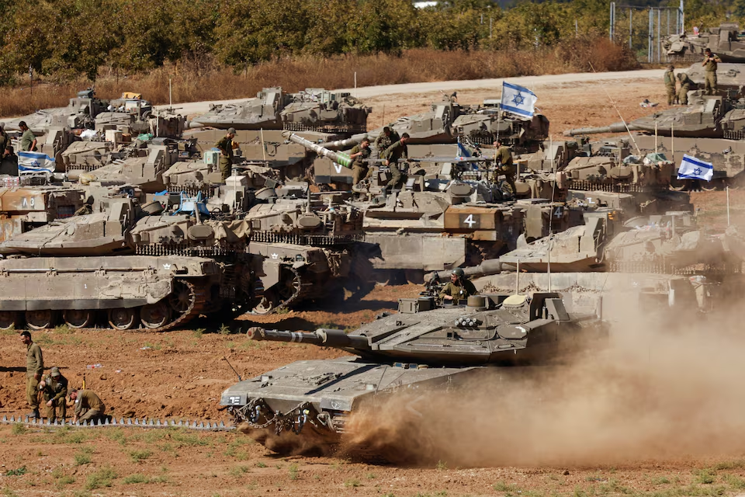
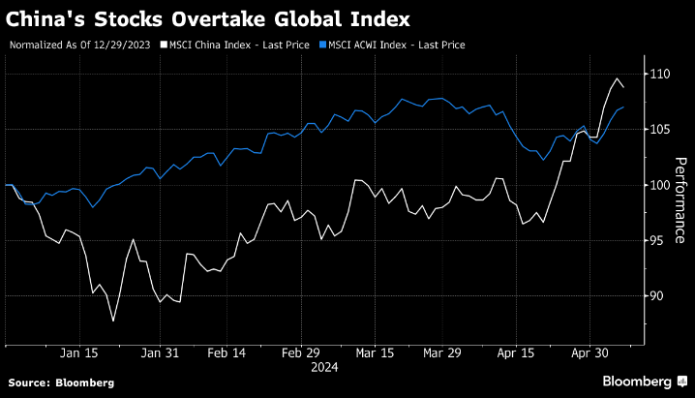

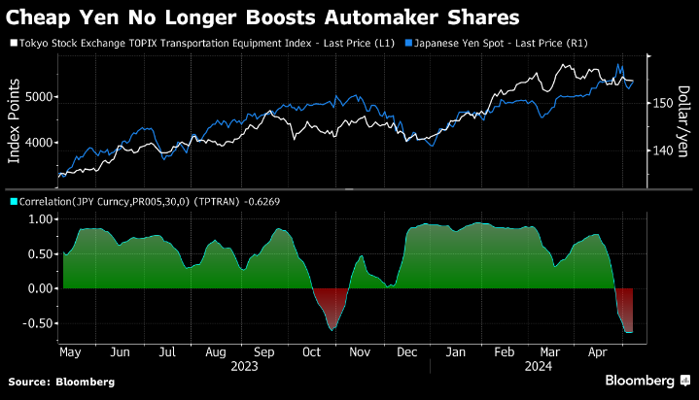
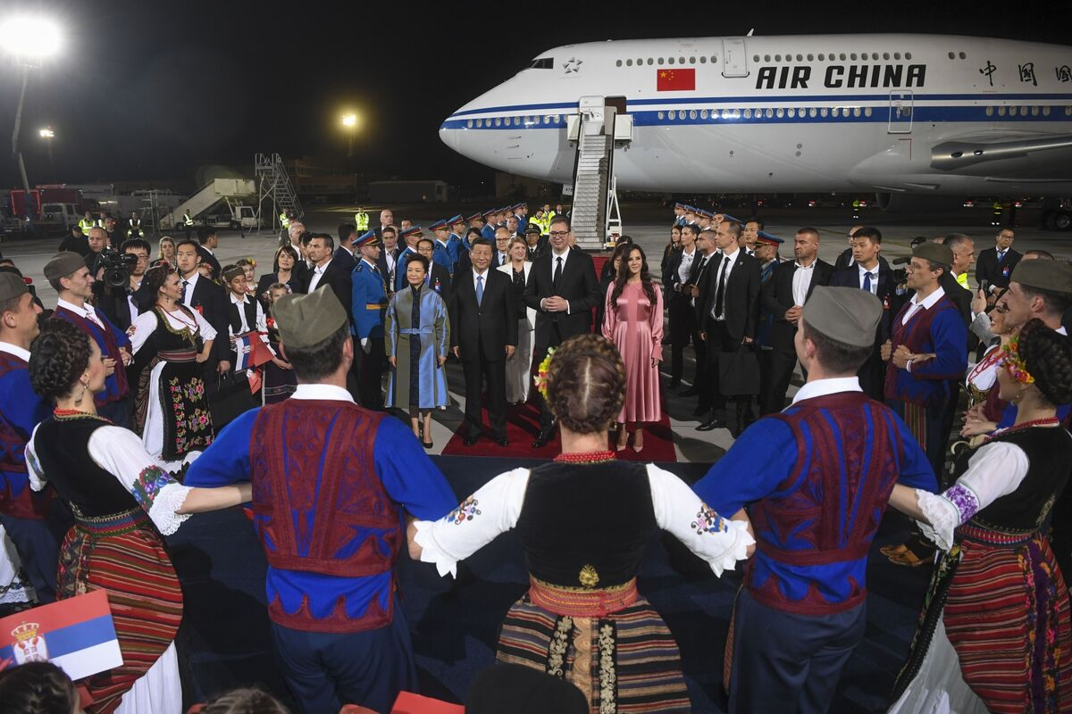
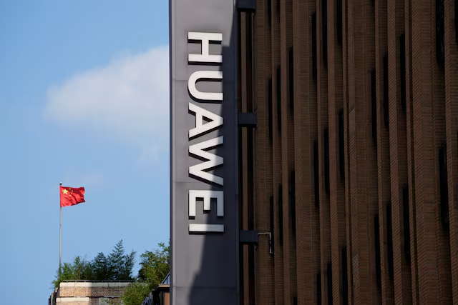
ข่าวสำคัญ 8 พ.ค.
The US helps peace talks while Israel controls Rafah crossing, which may stop aid; Hamas warns no peace if Israel keeps attacking Gaza.
Morgan Stanley cautions against chasing Chinese equity gains due to potential market slowdown and geopolitical uncertainties, recommending focus on single-stock and thematic opportunities.
Apple launched new iPad Pro and iPad Air models with thinner designs, OLED screens, faster M4 and M2 chips, and premium accessories to boost sales amidst recent declines.
The typical boost to Japanese carmaker stocks from a weaker yen has disappeared, leaving investors wary of relying too heavily on currency benefits in earnings guidance.
Xi Jinping visited Serbia to bolster relations amidst strained ties with Europe, following talks in France amid EU's tougher stance on trade with China.
The US revoked Huawei's licenses for buying chips from Qualcomm and Intel, aiming to limit China's access to advanced technology and semiconductor procurement.

Slide 3
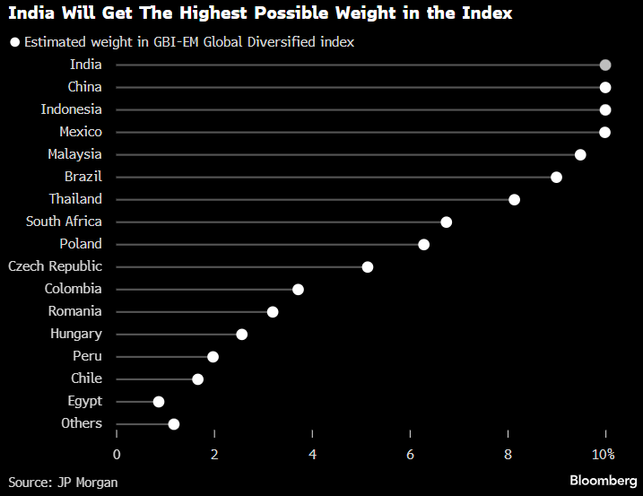
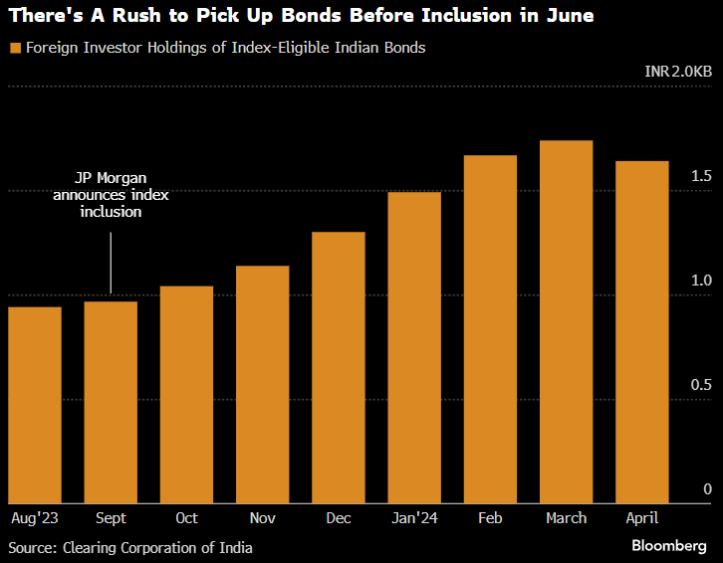
What India’s Addition to JPMorgan’s Bond Index Means
8 May 2024
JPMorgan will include Indian government bonds in its emerging market index starting June 2024
Potential Benefits:
  Investors gain access to a high-yielding market in a large economy
  India gets a larger pool of funds to finance its needs
Concerns:
  Government worries about foreign inflows increasing market volatility
  Transaction efficiency and tax clarity for foreign investors remain hurdles

Slide 4

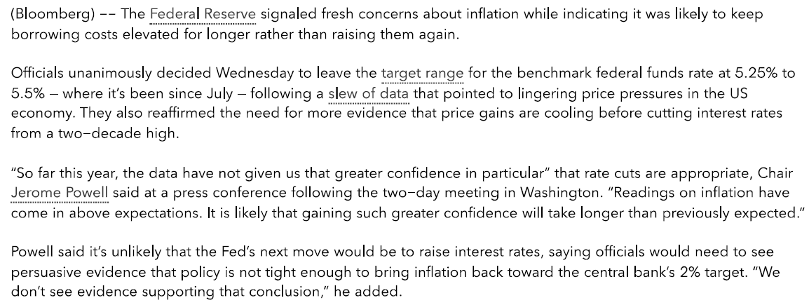

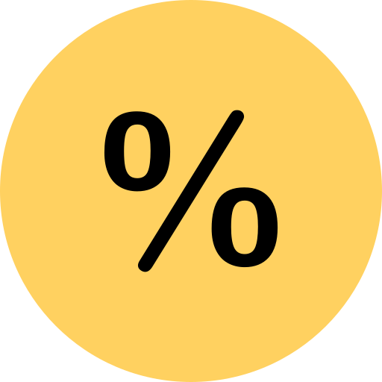
การประชุม FOMC
อัตราดอกเบี้ยธนาคารกลางสหรัฐ
มีมติคงดอกเบี้ยที่ระดับ
5.25 - 5.50%
Daol’s Comment
การประชุม FOMC ทราบผลเช้าวันนี้ Fed คงดอกเบี้ย ตามที่คาด Fed ยังไม่ให้ความหวังในการลดดอกเบี้ยเร็วเท่าใดนัก และก็ไม่ขึ้นดอกเบี้ยด้วย โอกาสลดดอกเบี้ย เรายังมองแค่ 0-2 ครั้งในปีนี้ แต่ที่จะเป็นบวกกับตลาด คือ buy on fact มากกว่า ..... แต่ Fund Flow ในตลาด EM หรือเอเซีย เราคาดว่า จะยังไม่รีบกลับเข้าตลาด อาจรอดูทิศทางตลาดโลกก่อน
ที่มา: Bloomberg
2 พ.ค. 2567

Slide 5
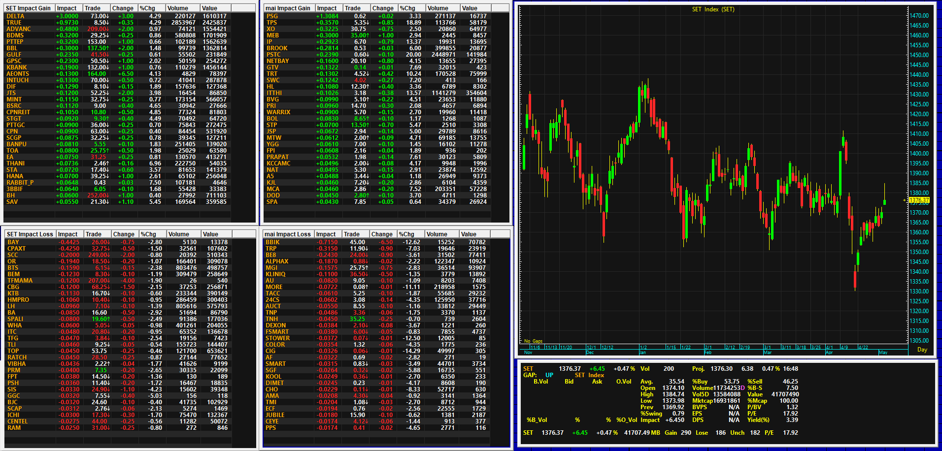
1405
1396
1380
1368
1354
แนวต้านสำคัญ 1380, 1396
แนวรับสำคัญ 1368

Slide 6
Calendar (Week)
Date | Country | Event | Period | Surv(M) | Prior
6-May | CH | Caixin China PMI Services | Apr | 52.6 | 52.7
 | EC | PPI YoY | Mar | -- | -8.3%
7-May | EC | Retail Sales YoY | Mar | -0.4% | -0.7%
9-May | US | Initial Jobless Claims | May-04 | -- | 208k
 | CH | Exports YoY | Apr | 3.98% | -7.50%
 | CH | Exports YoY CNY | Apr | -- | -3.8%
10-May | US | U. of Mich. Sentiment | May P | 76.9 | 77.2
11-May | CH | CPI YoY | Apr | 0.18% | 0.10%
14-May | US | PPI Final Demand YoY | Apr | -- | 2.1%
 | US | PPI Ex Food, Energy, Trade YoY | Apr | -- | 2.8%
15-May | CH | 1-Yr Medium-Term Lending Facility Rate | May-15 | -- | 2.5%
 | EC | GDP SA QoQ | 1Q P | -- | 0.30%
 | US | Empire Manufacturing | May | -- | - 14.3
 | US | CPI YoY | Apr | -- | 3.5%
 | US | CPI Ex Food and Energy YoY | Apr | -- | 3.8%
 | US | Retail Sales Advance MoM | Apr | 0.4% | 0.7%
16-May | JN | GDP Annualized SA QoQ | 1Q P | -1.7% | 0.4%
 | US | Building Permits MoM | Apr | 1.2% | -4.3%
 | US | Initial Jobless Claims | May-11 | -- | --
 | US | Manufacturing (SIC) Production | Apr | -- | 0.50%
17-May | CH | Retail Sales YoY | Apr | -- | 3.1%
 | EC | CPI YoY | Apr F | -- | 2.40%
อัพเดทจาก mongkol
Notes:
Mongkol_calendar
>Calendar_Weekly

Slide 7
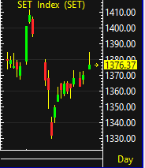
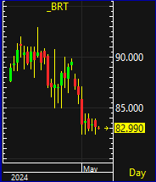
DAOL : แนวโน้มตลาดวันนี้
าดดัชนีฯ มีโอกาสยืนเหนือ 1380 จุด จับตา Flow เข้าเอเซีย สถานการณ์ตะวันออกกลาง (เก็ง)งบบริษัท และเก็งข่าว กองทุน LTF
8 May 24
ตลาดหุ้นสหรัฐฯ ได้อานิสงค์จากกำไรบริษัทในตลาดหุ้นที่ออกมาดี และ Fed อาจลดดอกเบี้ยเร็วกว่าคาด (จาก พ.ย. มาเป็น ก.ย.) ซึ่งจะดีมาถึงตลาดหุ้นอื่นๆ ด้วย ผ่านมาทางดอลล่าร์อ่อนค่า และ Flow ที่กลับเข้ามาเก็งกำไรรับการคาดการณ์ดอกเบี้ยใหม่ของสหรัฐฯ
สถานการณ์ตะวันออกกลาง อิสราเอลเตรียมบุก Rafah ข่าวนี้ออกมาในช่วงวันจันทร์
ซึ่ง surprise สำหรับเรา เนื่องจากก่อนหน้านี้ สองฝ่ายมีโอกาสบรรลุการเจรจาหยุดยิง
และอิสราเอลถูกกดดันจากต่างชาติไม่ให้บุกเข้าพื้นที่นี้ ... ผลต่อตลาดหุ้นจะออกไปใน
ทางลบ (เล็กน้อย) จนกว่าจะบุกจริงค่อยมาดูกันอีกที ส่วนราคาน้ำมัน(PTTEP) จะตอบรับทางบวก ต่อเรื่องนี้ แต่ขึ้นได้แบบมีข้อจำกัด เนื่องจากสงคราม กระทบต่อเศรษฐกิจโลก
ที่ยังเปราะบาง

Slide 8
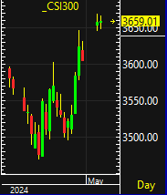
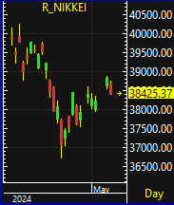
DAOL : แนวโน้มตลาดวันนี้
าดดัชนีฯ มีโอกาสยืนเหนือ 1380 จุด จับตา Flow เข้าเอเซีย สถานการณ์ตะวันออกกลาง (เก็ง)งบบริษัท และเก็งข่าว กองทุน LTF
8 May 24
ตลาดหลักๆ ของเอเซีย ค่อยๆดีขึ้น ในเชิงของดัชนีฯ จีนและฮ่องกง ตอบรับกับการเข้ามาดูแลจากทางการ
และนักกลยุทธ์ ให้น้ำหนักลงทุนมาที่นี่มากขึ้น ส่วนตลาดหุ้นญี่ปุ่น ผ่านการ Intervene ค่าเงิน และตลาดเริ่มมีเสถียรภาพมากขึ้น การที่ Fed อาจลดดอกเบี้ยเร็วขึ้น เป็นตัวช่วยให้ตลาดหุ้นญี่ปุ่นกลับมาเดินหน้าได้อีกครั้ง
ส่วนตลาดหุ้นอินเดีย ราคาหุ้นขึ้นมามาก หุ้นบางตัวงบไม่ได้ และอยู่ในช่วงเลือกตั้ง ทำให้ตลาดหุ้นอินเดียไม่ค่อย perform เมื่อเทียบกับ 3 ตลาดแรกที่กล่าวไป
จับตา นโยบาย รัฐมนตรี 2 ท่านที่รับตำแหน่งใหม่ (ก.ท่องเที่ยวฯ+ก.คลัง) ตามที่มองไว้แต่แรกว่า น่าจะเป็นบวกต่อตลาดหุ้นในเชิงสร้างสรรค์ ซึ่งจะดีต่อหุ้นในกลุ่มท่องเที่ยว (AOT) ด้านกระทรวงการคลัง บทบาทหนึ่งคือ ดูแลกระเป๋าเงินของรัฐบาล ก็จะไปในทางภาคการลงทุน โครงการ Digital Wallet ที่น่าจะมีความชัดเจนและเคลียร์มากขึ้น และ รมว.คลังเปรยว่า อยากนำกองทุน LTF กลับมา นับเป็นข่าวดีของตลาดหุ้นไทยวันนี้
ตลาดหุ้นไทยเข้าสู่ช่วงของการรายงานกำไร 1Q-24 โดยวันสุดท้ายของการนำส่งงบงวดนี้ คือ 15 พ.ค. หุ้นกลุ่มที่กำไรออกมาดี หรือคาดว่าจะออกมาดี จะเป็นกลุ่มอาหาร-เครื่องดื่ม
Event สำคัญๆ วันนี้ : บริษัทที่คาดว่าจะรายงานกำไร 1Q BAFS, OR, QH, SHR, SNNP, TOG, TU

Slide 9
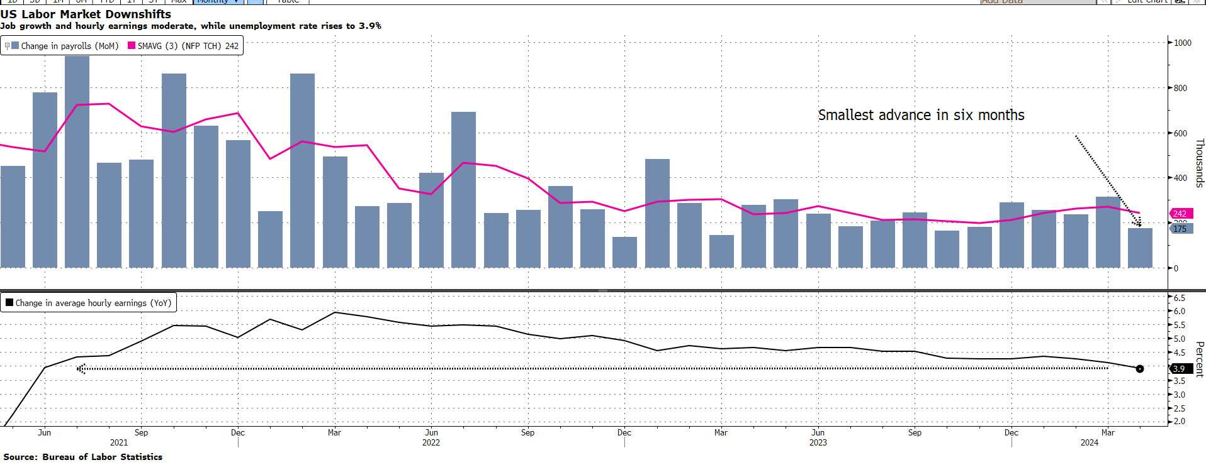
ตัวเลขการจ้างงานของสหรัฐฯ ต่ำกว่าคาด เก็งลดดอกเบี้ยได้เร็วขึ้น
4-May-24
เงินเดือนนอกภาคเกษตรกรรม เดือนที่แล้วเพิ่มขึ้น 175,000 ราย ซึ่งเป็นการเพิ่มขึ้นน้อยที่สุดในรอบ 6 เดือน จากรายงานของสำนักสถิติแรงงานเผยเมื่อวันศุกร์ ต่อมา ปล่อย แสดงให้เห็นว่ากิจกรรมทางธุรกิจในภาคบริการซึ่งเป็นส่วนที่ใหญ่ที่สุดของเศรษฐกิจ อ่อนตัวลงอย่างไม่คาดคิดสู่ระดับต่ำสุดในรอบสี่ปี ในขณะที่ราคาพุ่งสูงขึ้น
“สำหรับผู้ที่มองหาการปรับลดอัตราดอกเบี้ยเร็วกว่าในภายหลัง การเติบโตของเงินเดือนที่ชะลอตัวลงนี้ถือเป็นข่าวดี และตัวเลขการเติบโตของค่าจ้างที่ลดลงทำให้เป็นข่าวดียิ่งขึ้น” โอลู โซโนลาฟิทช์ เรทติ้งส์ หัวหน้าฝ่ายวิจัยเศรษฐกิจสหรัฐฯ ระบุ

Slide 10
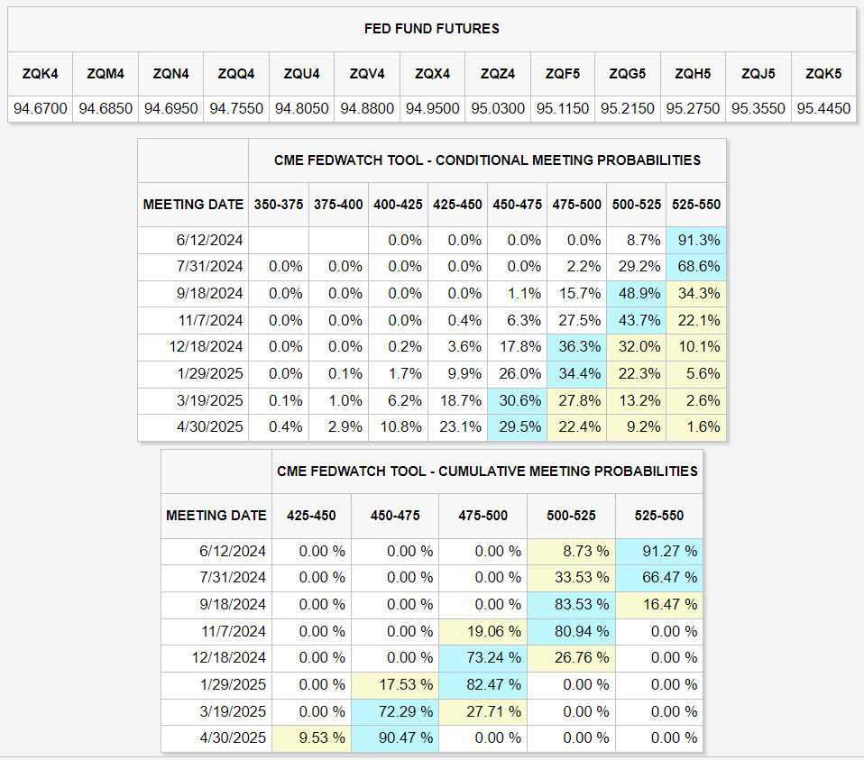
CME FedWatch Tool
As of 8-May-24
โอกาสที่ Fed จะลดดอกเบี้ย
ในเดือน ก.ย. ประมาณ 48.9%
https://www.cmegroup.com/markets/interest-rates/cme-fedwatch-tool.html

Slide 11


05-May--24
ประโยคหนึ่ง ที่ ‘เศรษฐพุฒิ’ กล่าวระหว่างตอบคำถามว่า ผมมารับตำแหน่ง 3 ปีครึ่ง และในช่วงที่ผ่านมา ก็เจออะไรมาที่หนักหน่วงมาพอสมควร
https://www.facebook.com/bangkokbiznews?__cft__[0]=AZXY268fx5o7nU3fhR15LOZEo0ibrXo3DJjoqIxKejdwl2AJrw3fN0b4wWQPi4duq82ZTBqyssjAuZJVqe-OXZBiXPdaXW07i0qbb8CQrT7GNb1-hS6j44GkMk6OBbsovRpeogEaLwup3t3XBFz5544B7jbgM9Qkah7V0ANz-11VPQ8-_SuXD7gCawsSHzAZ6Zv9YJC3h-7IYQCrrkjLFfem&__tn__=-UC*F
https://www.facebook.com/photo/?fbid=475474741653754&set=a.183794414155123

Slide 13
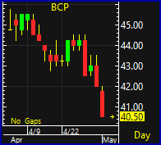
คาดการณ์หุ้นเข้า/ออก SET50/SET100 งวด 1 ก.ค.24
03-May-24

Slide 14

กลยุทธ์ลงทุนโดย DAOL

Slide 15
Portfolio Performance
*หมายเหตุ: ปรับต้นทุนของ ITEL ตามการขึ้นเครื่องหมาย XW
ในวันที่ 22 ก.ย. 21 ที่อัตรา 4:1 โดยมี ITEL-W3
อัตราใช้สิทธิ 1:1 ที่ราคาใช้สิทธิ 3.30 บาทต่อหุ้น
*หมายเหตุ: มูลค่าเริ่มต้นของพอร์ต ณ วันที่ 30 ก.ค. 64 อิงจากมูลค่าพอร์ต Skynet จากนั้นปรับวิธีการซื้อขายโดยใฃ้ราคาเปิด (ATO) ของทั้งการซื้อและขายเพื่อให้การ Action เป็นไปตามกลยุทธ์ที่วางไว้มากที่สุด

Slide 16
Portfolio Performance

Slide 17



กลยุทธ์ลงทุนโดย DAOL
กลยุทธ์
Theme ลงทุน
ดัชนีฯ น่าจะขึ้นมาอยู่ในโซนเป้าหมาย(สัปดาห์) ของเรา คือ 1380-96 จุด กลยุทธ์ยังเหมือนวันก่อนคือ สลับหุ้นให้ตรง theme (รายวัน) เน้นหุ้นขนาดใหญ่ หรือสภาพคล่องสูงไว้ก่อน หรือเลือกจากหุ้นที่นักลงทุน มีการ cover short
วันนี้ ตลาดน่าจะมีการเก็งข่าวเรื่องตั้งกองทุน LTF เรารวมหุ้นที่กองทุน LTF (ที่มีอยู่แล้วในปัจจุบัน) ถือไว้มากที่สุด 5 ตัว ที่น่าเก็งกำไรจากข่าวนี้ คือ CPALL, AOT, GULF, SCB , PTT
หุ้นที่เล็งว่า จะมาพร้อมดัชนีฯ (1380-1396 จุด) วันนี้ เราตัด WHA ออก เหลือ AOT และ FORTH* และนำ BGRIM เข้ามาเสริมทัพอีกหนึ่งตัว
เรายังให้เก็บหุ้น 4 ตัว ที่ได้ประโยชน์จาก จีนฟื้น และกลุ่มโรงพยาบาล ที่ได้อานิสงค์จากคนไข้จากตะวันออกกลาง ไว้ทั้ง 4 ตัว คือ WICE, HANA, BDMS และ BH
หุ้นที่คาดจะมีการทำ cover short ยังเป็น AOT, KBANK, ADVANC คือ ยิ่งขึ้น ยิ่งต้องปิด short (ซื้อกลับ)
สัปดาห์หน้า จะมีการประกาศหุ้นเข้า-ออก ดัชนี MSCI โดยเราคาดว่า COCOCO, KAMART, MOSHI มีโอกาสเข้าคำนวณดัชนีฯ แต่ราคาหุ้น 2 ตัวแรก ขึ้นมาค่อนข้างมาก ยกเว้น MOSHI
ที่ราคายังไม่แรง
หุ้นในพอร์ตวันนี้ เรานำ LH* ออก แล้วคงหุ้นที่เหลือไว้ทั้งหมด
หุ้นในพอร์ต ประกอบด้วย BDMS(10%), AAV(10%) และ KTB(10%)
พอร์ตหุ้น DAOL
* หุ้นที่ DAOL ไม่ได้จัดทำบทวิเคราะห์ในเชิงพื้นฐาน

Slide 18





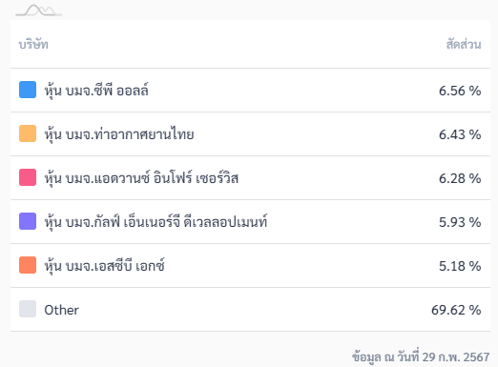
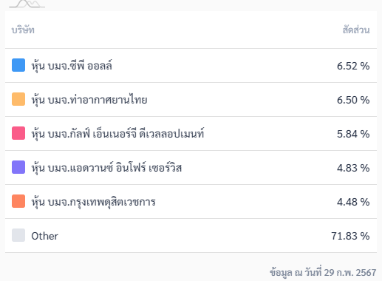





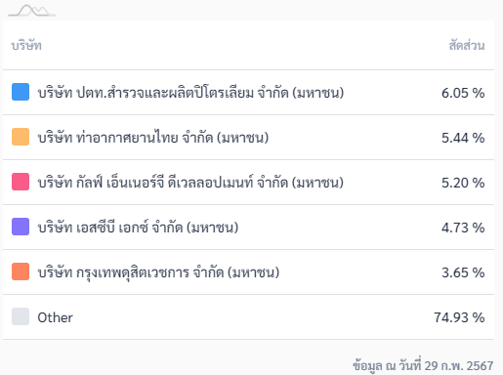


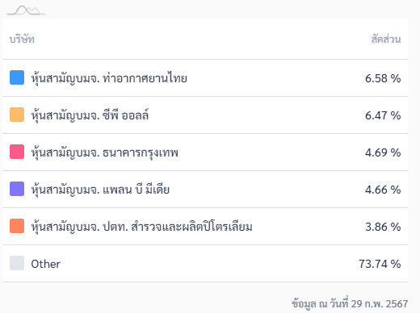
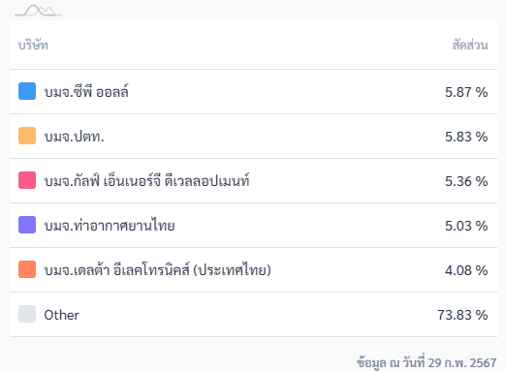
นโยบายรมว. ป้ายแดง 2 ท่าน โดยเฉพาะ LTF
การนำกองทุนรวมหุ้นระยะยาว (LTF) กลับมานั้น ก็ยอมรับว่าอยากทำ เป็นหนึ่งแผนที่ต้องการทำเพื่อกระตุ้นตลาดหุ้นให้กลับมาคึกคัก แต่ก็ต้องดูตามความเหมาะสมอีกที
พิชัย ชุณหวชิร
นโยบายดิจิทัลวอลเล็ต คือ 1 นโยบายที่สร้างพายุหมุน 4 ลูกทางเศรษฐกิจของประเทศไทย
เผ่าภูมิ โรจนสกุล
LTF ชั้นนำ
CPALL(4)
AOT(5)
GULF(4)
PTTEP(1)
ADVANC(2)
ที่มา: ฐานเศรษฐกิจ, สำนักข่าวอินโฟเควสท์, Wealth Magik

Slide 19
20 อับดับหลักทรัพย์ถูก Short-Sell
Notes:
Y:\Mongkol
>ข้อมูลการขายชอร์ตที่ยังไม่ได้ซื้อคืน 11-04-24

Slide 20
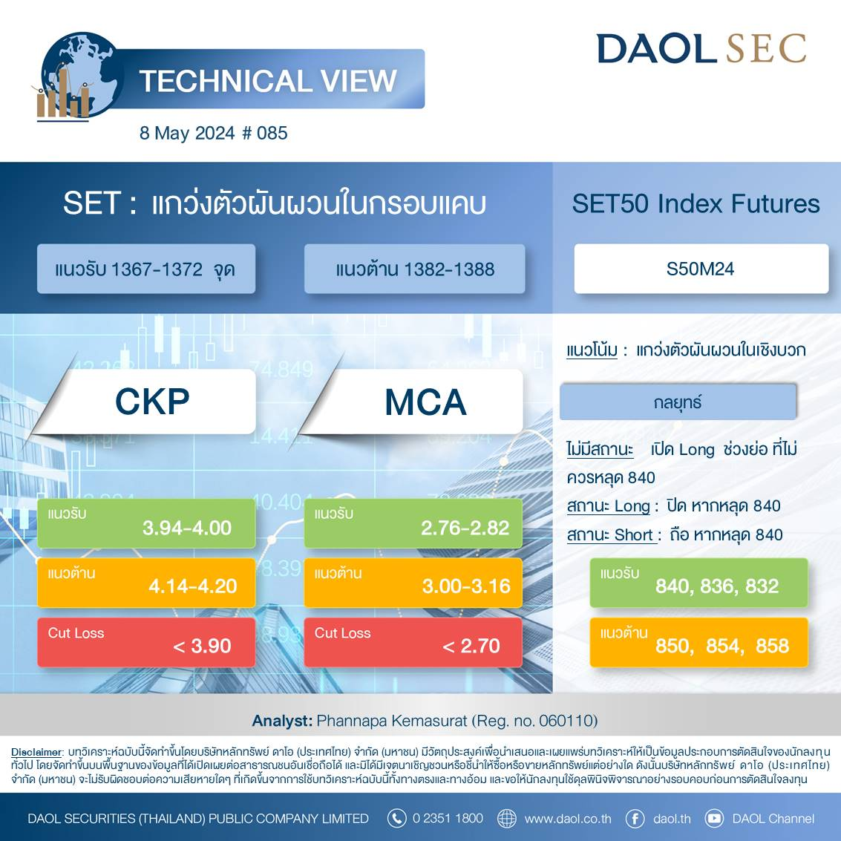
  Derivative in trend

Slide 21
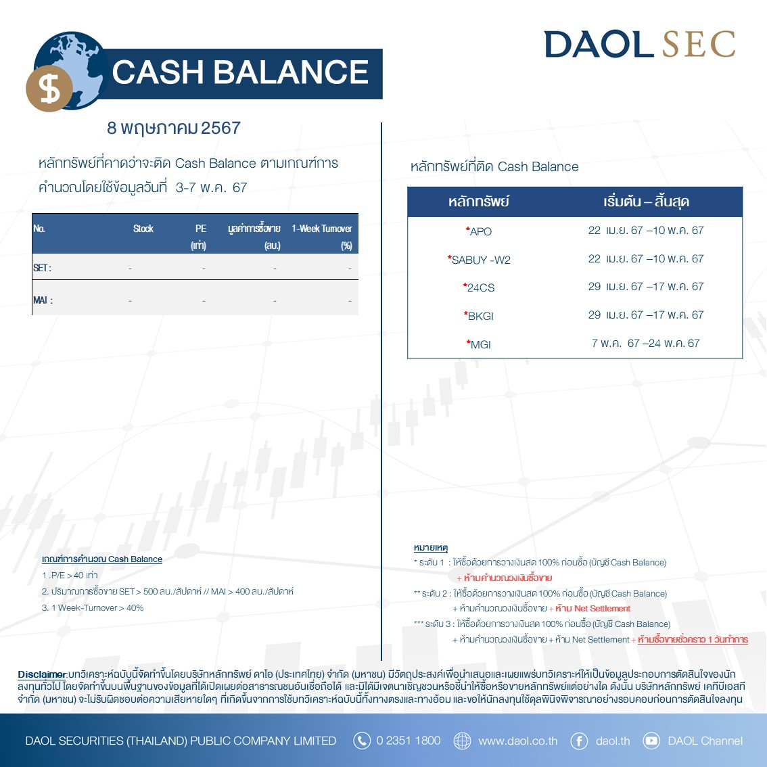
  Derivative in trend

Slide 22
บทวิเคราะห์ปัจจัยพื้นฐานวันนี้
DAOL Daily Summary (8 May 24)
Results Review
( + ) AAI (ซื้อ/ปรับเป้าขึ้นเป็น 7.00 บาท) 1Q24 ดีกว่าคาด จากธุรกิจอาหารสัตว์เลี้ยงฟื้นตัวสูงช่วยหนุน GPM
( - ) TIDLOR (ถือ/เป้า 23.00 บาท) 1Q24 ดีขึ้นตามคาด, NPL และขาดทุนรถยึดยังไม่ดีขึ้น
( 0 ) MTC (ซื้อ/เป้า 52.00 บาท) 1Q24 ดีขึ้นตามคาด, NPL และ credit cost ควบคุมได้
( 0 ) SPRC (ซื้อ/เป้า 10.50 บาท) กำไรสุทธิ 1Q24 แกร่งตามคาดแต่มีแนวโน้มอ่อนตัวใน 2Q24E
( 0 ) DOHOME (ถือ/เป้า 11.00 บาท) กำไร 1Q24 ใกล้เคียงคาด GPM ขยายตัวดี แต่รายได้หดตัวจากกำลังซื้อไม่ฟื้น
Company Update
( 0 ) BBL (ซื้อ/เป้า 175.00 บาท) มองเป็นกลางจากการประชุมเพราะเป้าหมายยังใกล้เคียงคาด

Slide 23

1
2
3
สงคราม
กับการลงทุน

Slide 24
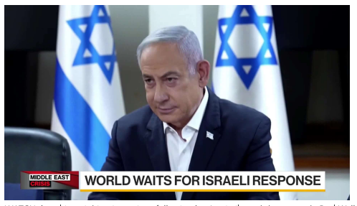
สงครามกับการลงทุน
1
2
3
• ตลาดหุ้นทั่วโลก กำลังเจอตัวถ่วงใหม่ คือ มีความเสี่ยงที่ อิสราเอลจะตอบโต้อิหร่านหลังถูกโจมตีไปเมื่อ 13 เม.ย. และ Fed ชะลอการลดดอกเบี้ย ทั้งหมดนี้ ทำให้ นักลงทุนโยกเข้าสู่สินทรัพย์ที่มีความเสี่ยงต่ำ ตัวหลักๆ คือ เงินสด ดอลล่าร์ และราคาทองคำ ตลาดหุ้นเอเซีย มีความเสี่ยงดังกล่าว และ Fund Flow ที่จะไหลออกจากตลาด… ดัชนีฯ มีโอกาสปรับตัวลง หาแนวรับ 1370-80 จุดอีกครั้ง
• อิหร่าน โจมตีอิสราเอล ด้วยขีปนาวุธและโดรน เมื่อ 13 เม.ย.แต่ถูกสกัดได้เกือบทั้งหมด... มีกรวิเคราะห์ว่าอิหร่านทำแบบนี้เพื่อเตือน โดยอิหร่าน ส่งสัญญาณไปที่สหรัฐฯ ว่าจะทำด้วยความระมัดระวัง แม้จะยังไม่มีการโต้กลับจากอิสราเอล แต่นักลงทุนส่วนใหญ่มองเป็นความเสี่ยง (อิสราเอลค่อนข้างดุดันในช่วงนี้) ราคาทองคำ+ดอลล่าร์ ที่ปรับตัวสูงขึ้นมากในช่วง 2 สัปดาห์นี้ ส่วนหนึ่งก็มาจากเรื่องนี้ สำหรับตลาดหุ้นทั่วโลก ถูกกระทบจากนักลงทุนชะลอการลงทุนสินทรัพยที่เป็น Risky Assets
• ราคาน้ำมันดิบ Brent เกาะอยู่แถวๆ $90 เหรียญ หากสงครามไม่ได้พัฒนาการไปอย่างมีนัยยะสำคัญ ราคาน้ำมัน ก็ไม่น่าจะไปไกลเกิน $100 เหรียญได้ (ที่มา : Goldman Sachs)
นายกรัฐมนตรีอิสราเอล
“ Israeli Minister of Defense Yoav Gallant told Defense Secretary Lloyd Austin Sunday that Israel has no choice but to respond to the unprecedented missile and drone attack launched by Iran over the weekend, a U.S. official and another source briefed on the call told Axios.”
17-Apr-24

Slide 25
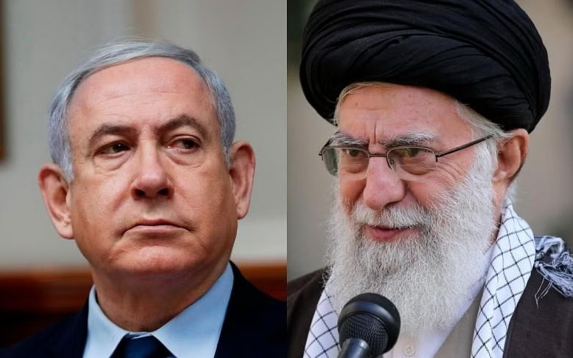
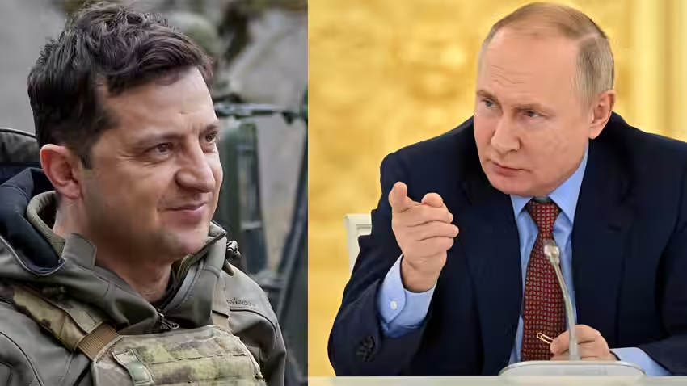
สงครามกับการลงทุน
1
2
3
เงินบาทอ่อน, ราคาสินค้านำเข้าสูงขึ้น , Fund Flow, ตลาดหุ้น
ราคาทองคำสูงขึ้น
ตลาดหุ้น , Fund Flow , ลบต่อการเดินทางระหว่างประเทศ
ดอลล่าร์แข็งค่า
ความเสี่ยงในการลงทุน
ดีต่อคนเล่นทอง , ลบต่อร้านทอง , ตัวเลขส่งออกทองของไทยเพิ่มขึ้น
3
ดีต่อหุ้นผู้ผลิตน้ำมัน , ลบต่อปิโตรเคมี +ปั้มน้ำมัน +สายการบิน
1
2
ราคาน้ำมัน+ supply Shortage
เศรษฐกิจโลก
ตลาดหุ้น , Fund Flow
ภาวะเงินเฟ้อ
รายได้ส่งออก
ต้นทุนการผลิตสูงขึ้น
Fed ลดดอกเบี้ยช้าลง
หุ้นนำเข้า , ส่งออก(ราคาสินค้าแพงขึ้น) , ราคาน้ำมันในประเทศสูงขึ้น , ต้นทุนโลหะสูงขึ้น
ตลาดหุ้น , Fund Flow
หุ้นส่งออก , เดินเรือ , Logistics
Foreign Outflow
17-Apr-24

Slide 26
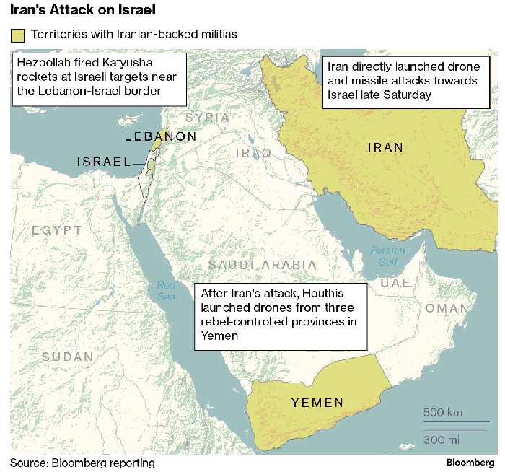
สงครามกับการลงทุน
1
2
3
Five Takeaways From Iran’s Direct Attack on Israel
Iran said its attack, a response to a recent strike on its diplomatic compound in Syria, was a success. Its mission to the UN posted on X that the matter “can be deemed concluded,” warning the US to stay out of the conflict
While the US and other nations sought to head off a full-blown regional war, Israeli Prime Minister Benjamin Netanyahu underscored the uncertainty ahead, saying Sunday that “whoever strikes Israel, we will strike him.” Israel intercepted the overwhelming majority of missiles and drones fired by Iran, but a young girl was badly injured and an army base damaged
Asian stocks fell, weighed down by both Middle East tensions and the prospect of US rates staying higher for longer. Brent crude initially gained, but quickly fell back to be little changed. Gold rose to a near record
The foreign ministers of Iran and Saudi Arabia spoke by phone about the crisis, though few details were given. In a sign the situation could be stabilizing, Iran lifted a suspension on both domestic and international flights from its capital early on Monday
The US said it stands by its ‘ironclad’ support of Israel’s security. It told the UN Security Council that in consultation with other nations, it “will explore additional measures to hold Iran accountable” at the UN. The UK, France, EU and others condemned Iran’s attack. Russia blamed Israel’s war in Gaza for the crisis
17-Apr-24
ที่มา : Bloomberg

Slide 27
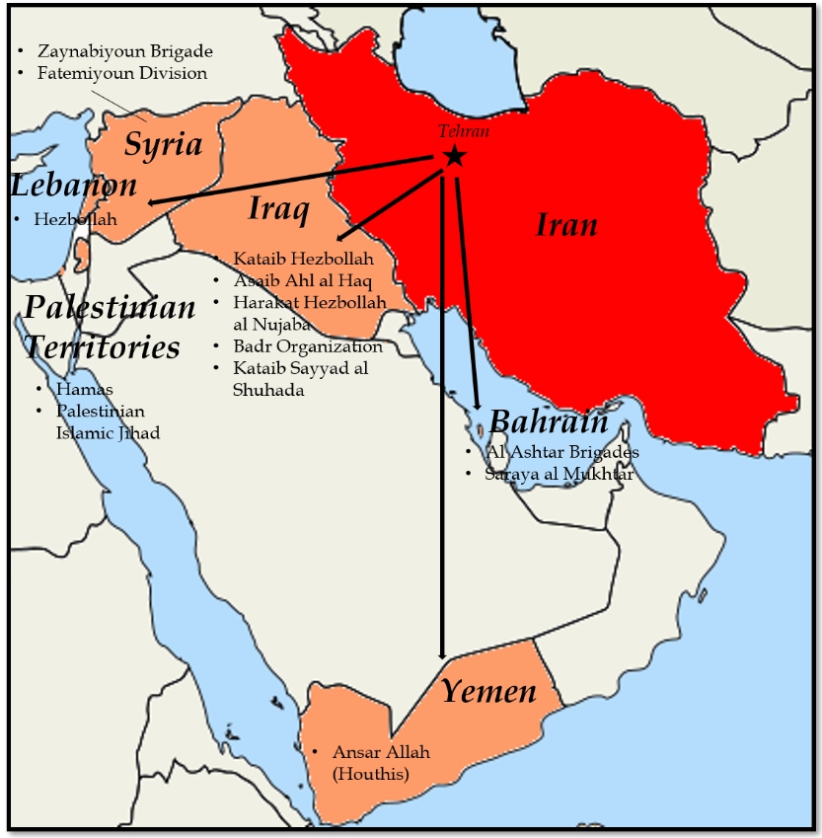
https://www.wilsoncenter.org/article/irans-islamist-proxies

Slide 28
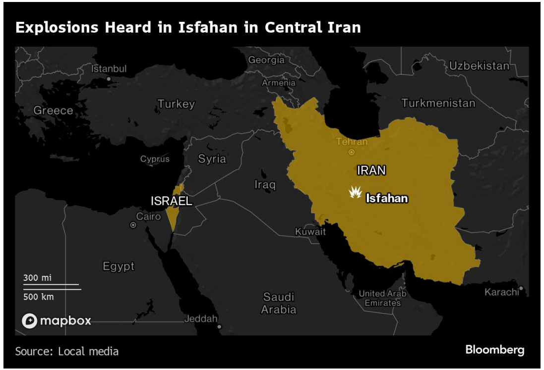
สำนักข่าวอินโฟเควสท์ (19 เม.ย. 67)--รัฐบาลอิสราเอลยังไม่ได้ออกมาแสดงความรับผิดชอบอย่างเป็นทางการหรือปฏิเสธการมีส่วนเกี่ยวข้องต่อเหตุการณ์โจมตีอิหร่านในช่วงเช้าวันนี้
ทั้งนี้ สื่อรายงานว่า อิสราเอลได้ส่งโดรน 3 ลำเข้าโจมตีเมืองอิสฟาฮาน ซึ่งอยู่ทางตอนกลางของอิหร่าน และอยู่ห่างจากกรุงเตหะรานไปทางใต้มากกว่า 400 กิโลเมตร ขณะที่ระบบป้องกันภัยทางอากาศของอิหร่านสามารถทำลายโดรนดังกล่าว
ผู้เชี่ยวชาญชี้อิหร่านเงียบหลังถูกอิสราเอลโจมตีวันนี้ ส่งสัญญาณไม่มีภาคต่อ
สำนักข่าวอินโฟเควสท์ (19 เม.ย. 67)--ผู้เชี่ยวชาญระบุว่า การที่สื่อของอิหร่านและรัฐบาลของประธานาธิบดีอิบราฮิม ไรซี ยังคงสงวนท่าที โดยไม่ได้ออกมากล่าวแสดงความไม่พอใจต่ออิสราเอล หลังอิสราเอลส่งโดรนโจมตีอิหร่านในวันนี้ เป็นการส่งสัญญาณว่า อิหร่านพร้อมที่จะระงับการตอบโต้อิสราเอล เพื่อลดผลกระทบจากความขัดแย้งดังกล่าว หลังจากที่ทั้งสองฝ่ายได้ทำการโจมตีตอบโต้กันไปมาหลายครั้งก่อนหน้านี้

Slide 29
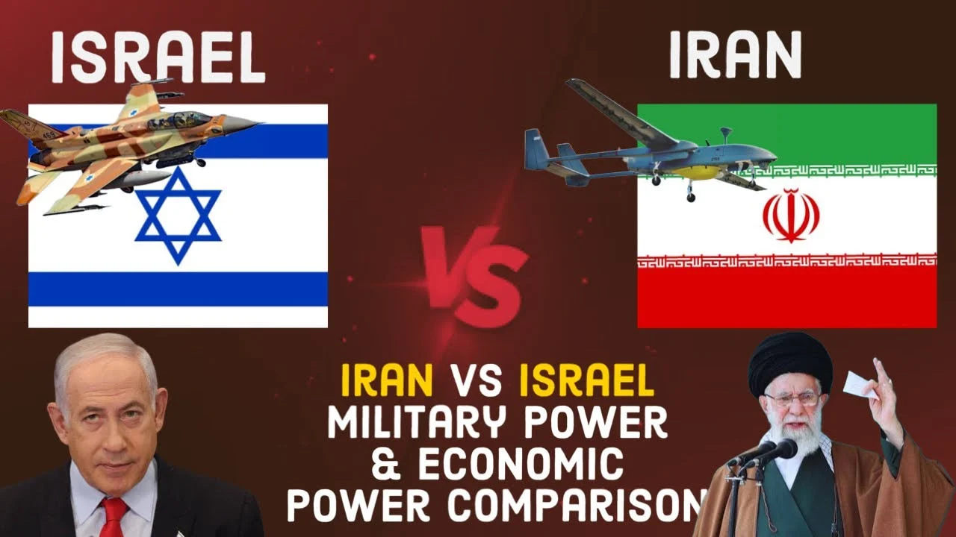
Israel vs Iran Military Power Comparison: Which country is stronger?
Apr 17, 2024
https://www.nrclitchi.org/israel-iran-military-power-comparison/

Slide 30
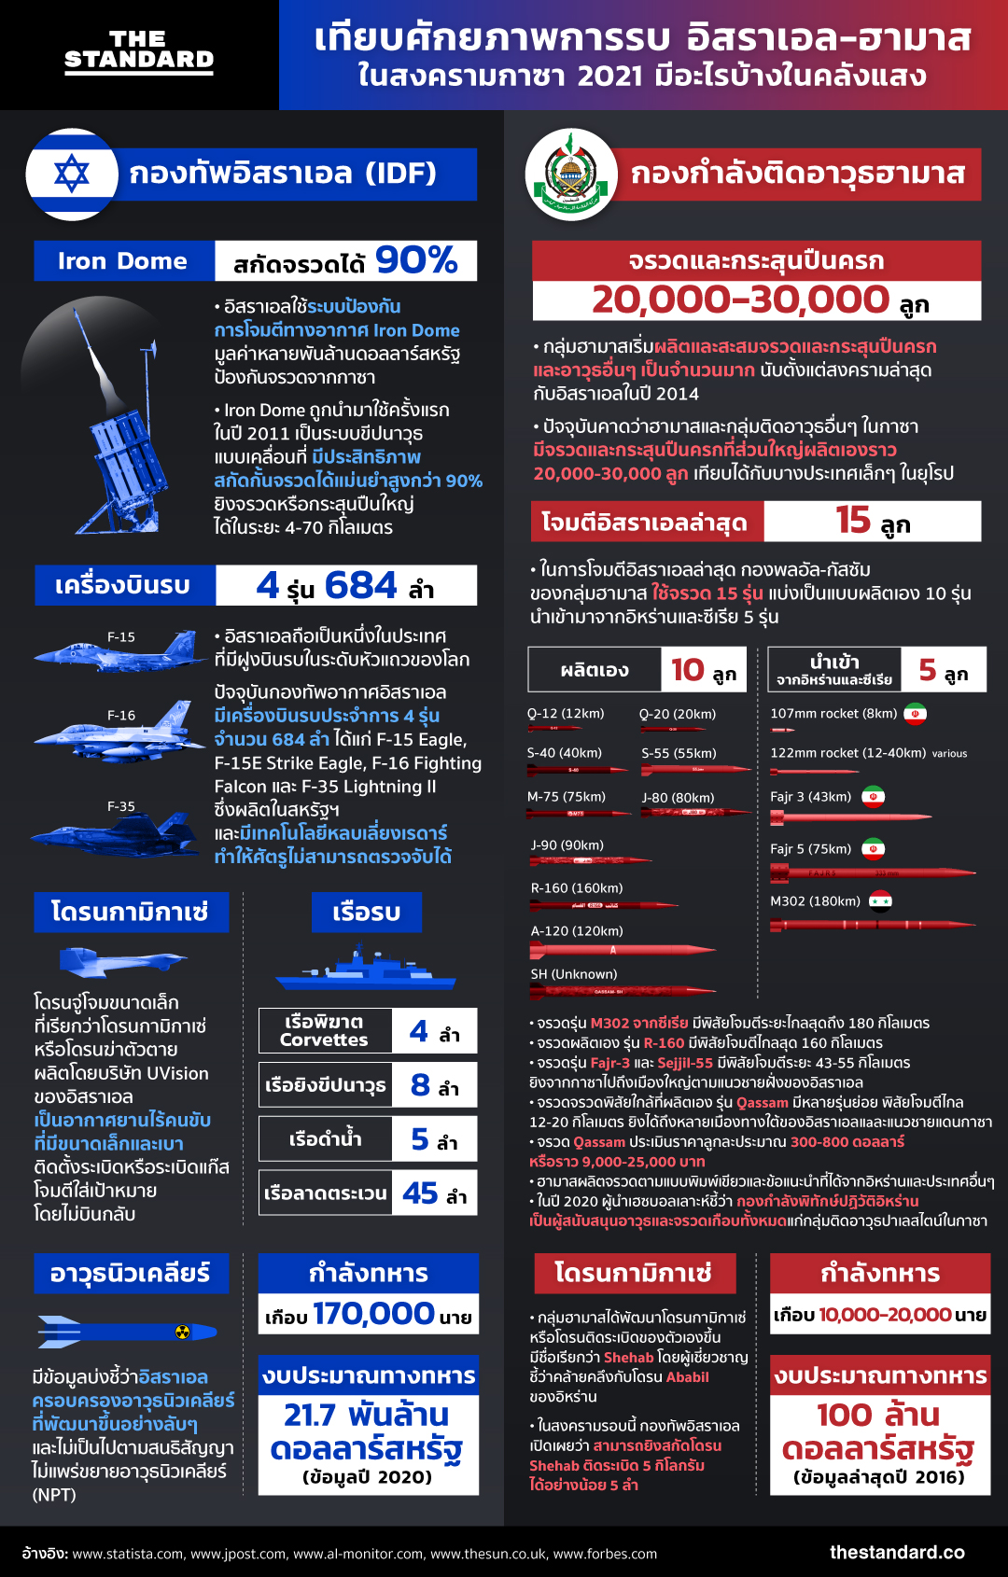

Slide 31

What’s Next for Crude Oil? Analysts Weigh In After Iran’s Attack
Oil futures were barely moved by Iran’s unprecedented attack on Israel, with traders attributing the lackluster price action to expectations that the conflict would remain contained. As Israel weighs its response to the assault, here’s what market watchers are saying about the outlook:
ที่มา : Bloomberg
‘Risk Premium’ — Goldman Sachs
“We estimate that oil prices already reflect a $5-to-$10-a-
barrel risk premium from downside risks to supply,” before the weekend attacks by Iran, Goldman Group Sachs Inc. analysts including Daan Struyven said in a note. “The potential Israeli response to Iran’s attack is highly uncertain and will likely determine the extent of threat to regional oil supply.”
Iranian crude production has risen by more than 20%, over the past two years to 3.4 million barrels a day, or about 3.3% of global supply, the analysts said. So, “if the market were to price a higher probability of reduced Iran supply, then this could contribute to a higher geopolitical risk premium,” theyaid.
‘Already Priced In’ — ING Groep
“The market had already priced in some form of attack, while limited damage and no loss of life means the potential for a more measured response from Israel,” ING Groep NV strategists Warren Patterson and Ewa Manthey said in a note. “How Israel responds is now the key uncertainty.”
For oil, “the first risk is that oil sanctions are more strictly enforced against Iran, which could see anywhere between 500,000 to 1 million barrels a day of oil supply lost,” they said. Other possible outcomes include Israel attacking Iranian energy infrastructure or Iran blocking the Strait of Hormuz.
‘To the Shadows’ — RBC Capital Markets
The response from Israel’s government to Iran’s attack will determine whether the situation leads to a wider war, or whether the risks of escalation abate, according to RBC Capital Markets LLC analysts including Helima Croft. A significant Israeli retaliation could trigger a destabilizing cycle, they said.
“In such a scenario, we think the risk to oil is not insignificant given the Iranian seizure of the vessel in the Strait of Hormuz that preceded the missile and drone attacks,” the analysts said. Still, “if Israel stands down or carries out a de minimis response, it seems that Iran might very well take the opportunity to return this war to the shadows.”
‘Escalation Is Unlikely’ — ANZ Banking Group
“The fact that the attack was so well-telegraphed suggests any further escalation is unlikely,” said Daniel Hynes, senior commodity strategist at ANZ Banking Group Ltd. “The geopolitical risk premium is also elevated, so it doesn’t warrant any further gains until Israel’s response to this attack is clear.”
“The market needs to see further evidence that supply is at greater risk before pushing prices higher,” he added.
‘Sigh of Relief’ — Again Capital
“The oil market can breathe a sigh of relief, at least for now,” said John Kilduff, founding partner of Again Capital LLC.
“There was lots of buying on geopolitical tensions last week, but as the story developed, what didn’t happen was a real escalating of tensions.”
‘Stricter Sanctions’ — A/S Global Risk Management
“The situation is fluid, and if Israel signals it will not retaliate, market tensions will ease,” said Arne Lohmann Rasmussen, head of research at A/S Global Risk Management. The
market’s worst-case scenario is a closure of the Strait of Hormuz, although that outcome seems unlikely, he said.
Instead, “stricter sanctions on Iran are likely,” he said. “The US-led sanctions on Iran are already very comprehensive, but Iran has still been able to step up production and exports
over the last year.”
Strategy research
17-Apr-24

Slide 32
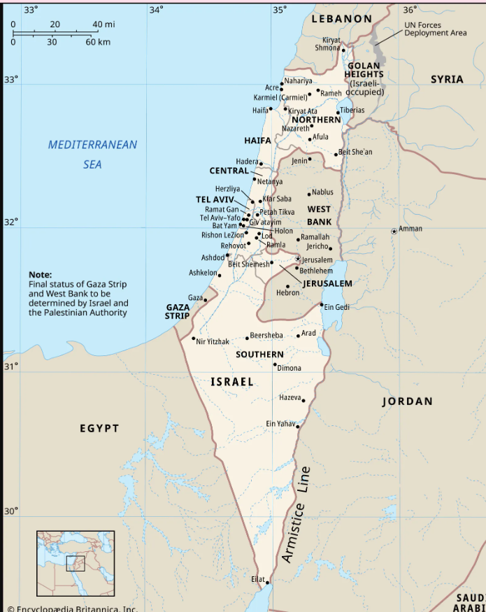

Slide 34
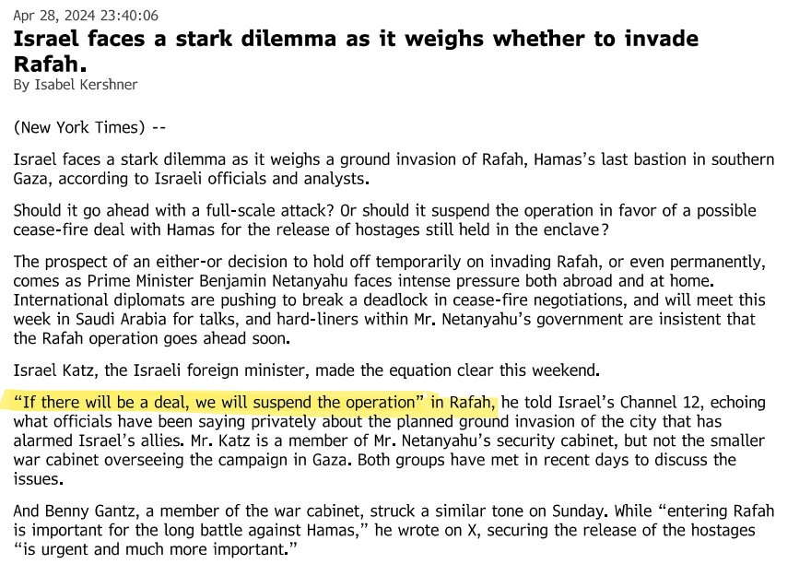

Slide 35
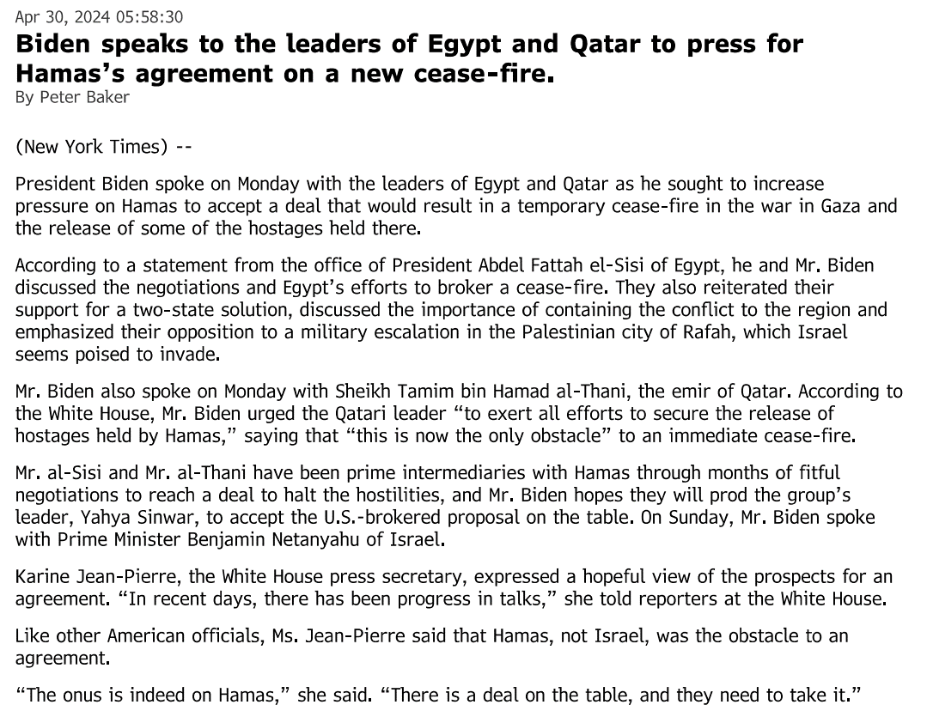

Slide 37
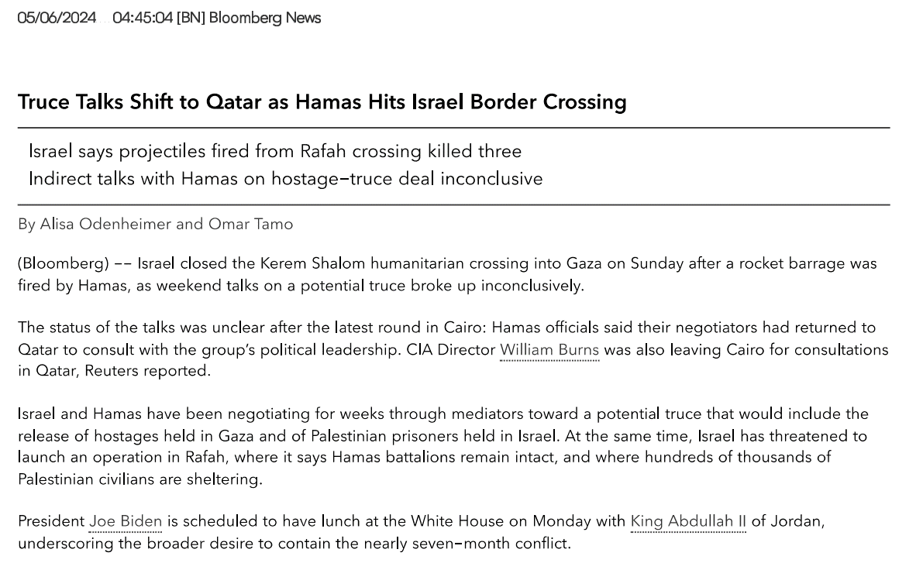

Slide 38
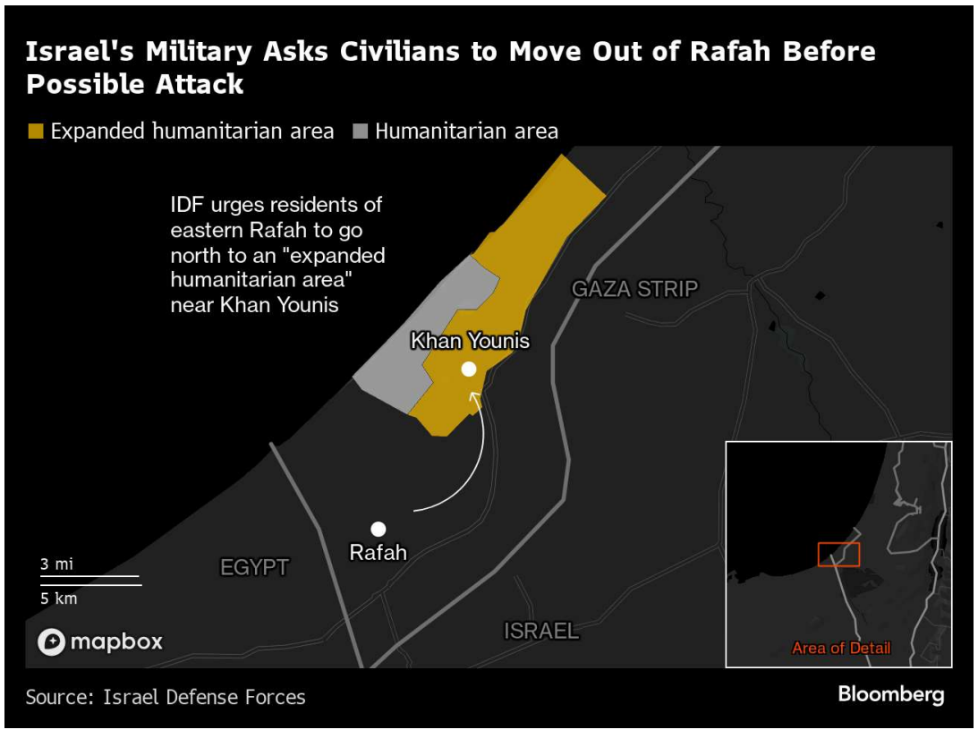
Location ที่อิสราเอลจะเข้าโจมตี Rafah
06-May-24
กองทัพอิสราเอลได้แจ้งให้พลเรือนย้ายออกจากพื้นที่ต่างๆ ของราฟาห์ ซึ่งอาจเป็นโหมโรงของการโจมตีเมืองกาซานที่คาดว่าจะเกิดขึ้นในอีกไม่นาน
กองกำลังป้องกันประเทศอิสราเอล “จะดำเนินการอย่างสุดกำลังต่อองค์กรก่อการร้ายในพื้นที่ที่คุณอาศัยอยู่” โฆษกคนหนึ่ง กล่าวใน X ในเช้าวันจันทร์. เขาเรียกร้องให้ผู้อยู่อาศัยทางตะวันออกของราฟาห์ขึ้นเหนือไปยัง “พื้นที่ด้านมนุษยธรรมที่ขยายตัว” ใกล้กับเมืองข่าน ยูนิส ซึ่งเป็นอีกเมืองหนึ่งในฉนวนกาซา
ความเคลื่อนไหวดังกล่าวเกิดขึ้นหลังจากการเจรจาหยุดยิงระหว่างกลุ่มฮามาสและอิสราเอลในกรุงไคโรเมื่อสุดสัปดาห์ที่ผ่านมา จนตรอกจุดติดหลักคือการที่กลุ่มติดอาวุธที่ได้รับการสนับสนุนจากอิหร่านยืนกรานว่าการหยุดยิงใดๆ ก็ตามจะมีผลถาวร ฮามาสยังได้สังหารทหารอิสราเอล 3 นายด้วยการโจมตีด้วยจรวดเมื่อวันอาทิตย์ที่จุดผ่านแดนของเคเรม ชาลอม ซึ่งเป็นหนึ่งในการโจมตีด้วยขีปนาวุธที่เลวร้ายที่สุดในรอบหลายสัปดาห์
source : Bloomberg
Notes:
Y:\Mongkol
>ข้อมูลการขายชอร์ตที่ยังไม่ได้ซื้อคืน 11-04-24

Slide 39

Fund Flow
เม็ดเงินนักลงทุนต่างชาติ
ไหลเข้าตลาดหุ้นใดในฝั่งเอเชีย ...?

Slide 40
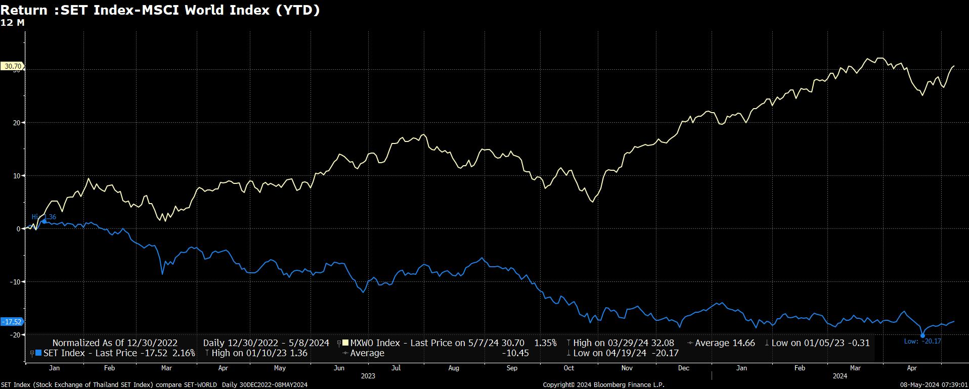
SET Index & MSCI World Index (12 เดือนย้อนหลัง)

Slide 41
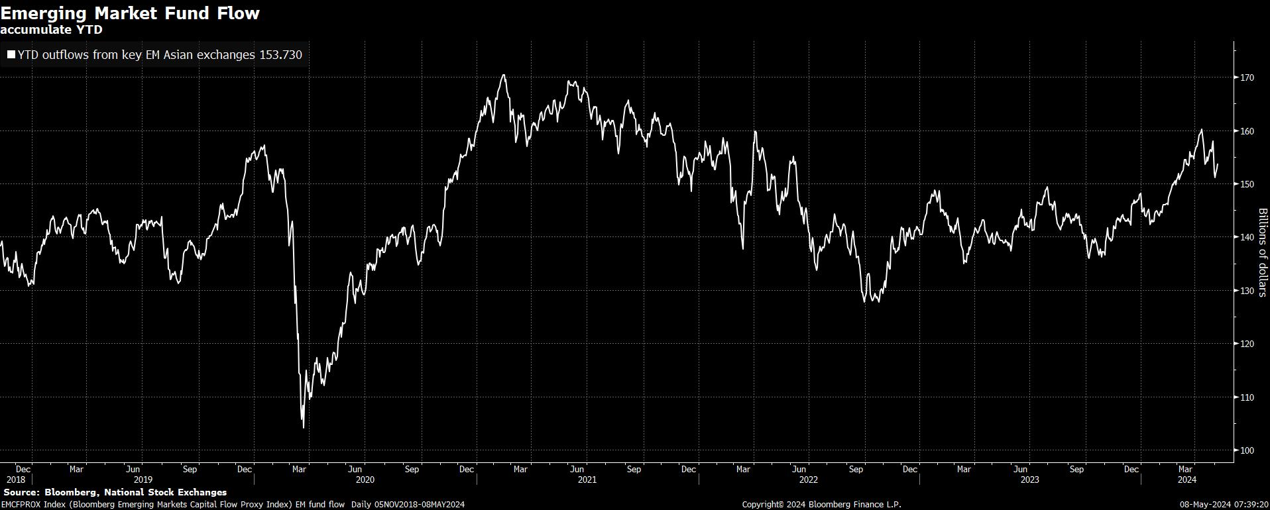
Flow ตลาด EM (ทุก assets class) ปรับตัวลดลง

Slide 42
Flow ต่างชาติ ที่ไหลเข้า-ออก 6 ตลาดหลักเอเซีย
Remark : ตัวเลข Net position ของนักลงทุนต่างประเทศ ใน 6 ตลาดหุ้นเอเซีย
ประกอบด้วย India-S.Korea-Taiwan-Vietnam-Philippines-Indonesia
อัพเดทจาก mongkol
E:\000\Bloomberg\003-Foreign limit-daily_setsmart version 14OCT2023.xlsx
Notes:
003-Foreign limit-daily_setsmart version 14OCT2023
>Foreign Asisa-6

Slide 43


Net Position นักลงทุนต่างประเทศในตลาดหุ้นไทย
อัพเดทจาก mongkol
E:\000\Bloomberg\003-Foreign limit-daily_setsmart version 14OCT2023.xlsx
Notes:
003-Foreign limit-daily_setsmart version 14OCT2023
1. LAST NVDR OUTSTADING
2. BOND-NON-RESIDENT FLOWS

Slide 44
Net Position (Equity) 6 ตลาดหุ้นเอเซีย
Remark : ตัวเลข Net position ของนักลงทุนต่างประเทศ ใน 6 ตลาดหุ้นเอเซีย ประกอบด้วย India-S.Korea-Taiwan-Veitnam-Philippines-Indonesia
อัพเดทจาก mongkol
Notes:
MSCI
>SET 14day

Slide 45
Net Position (Equity) 6 ตลาดหุ้นเอเซีย
อัพเดทจาก mongkol
Notes:
MSCI
>FOREIGN ASIA

Slide 46
Foreign Net Position in Thai Market
อัพเดทจาก mongkol
Notes:
*MSCI
>FOREIGN net in THB

Slide 47
Net Buy/Sell นักลงทุนต่างประเทศ
อัพเดทจาก mongkol
Notes:
003-Foreign limit-daily setsmart
>มูลค่าหุ้นที่ถือ

Slide 48
Net Buy/Sell นักลงทุนต่างประเทศ
Net Buy/Sell นักลงทุนต่างประเทศ
อัพเดทจาก mongkol
Notes:
003-Foreign limit-daily setsmart
>มูลค่าหุ้นที่ถือ

Slide 49
Net Buy/Sell นักลงทุนต่างประเทศ
อัพเดทจาก mongkol
Notes:
003-Foreign limit-daily
>มูลค่าหุ้นที่ถือ

Slide 50
Net Buy/Sell นักลงทุนต่างประเทศ
Net Buy/Sell นักลงทุนต่างประเทศ
อัพเดทจาก mongkol
Notes:
003-Foreign limit-daily
>มูลค่าหุ้นที่ถือ

Slide 51
หุ้นที่นักลงทุนต่างประเทศซื้อ-ขาย นับตั้งแต่ปี 2021 เป็นต้นมา
นักลงทุนต่างประเทศได้ทยอยเข้าซื้อหุ้นไทย
มาตั้งแต่ต้นปี 2021 ด้านซ้ายมือ เป็นมูลค่า
ที่นักลงทุนกลุ่มนี้ เข้าซื้อ หรือขาย
ตั้งแต่เวลานั้น มาจนถึงปัจจุบัน

Slide 52


Slide 53
หุ้นที่นักลงทุนต่างประเทศซื้อ-ขาย

Slide 54
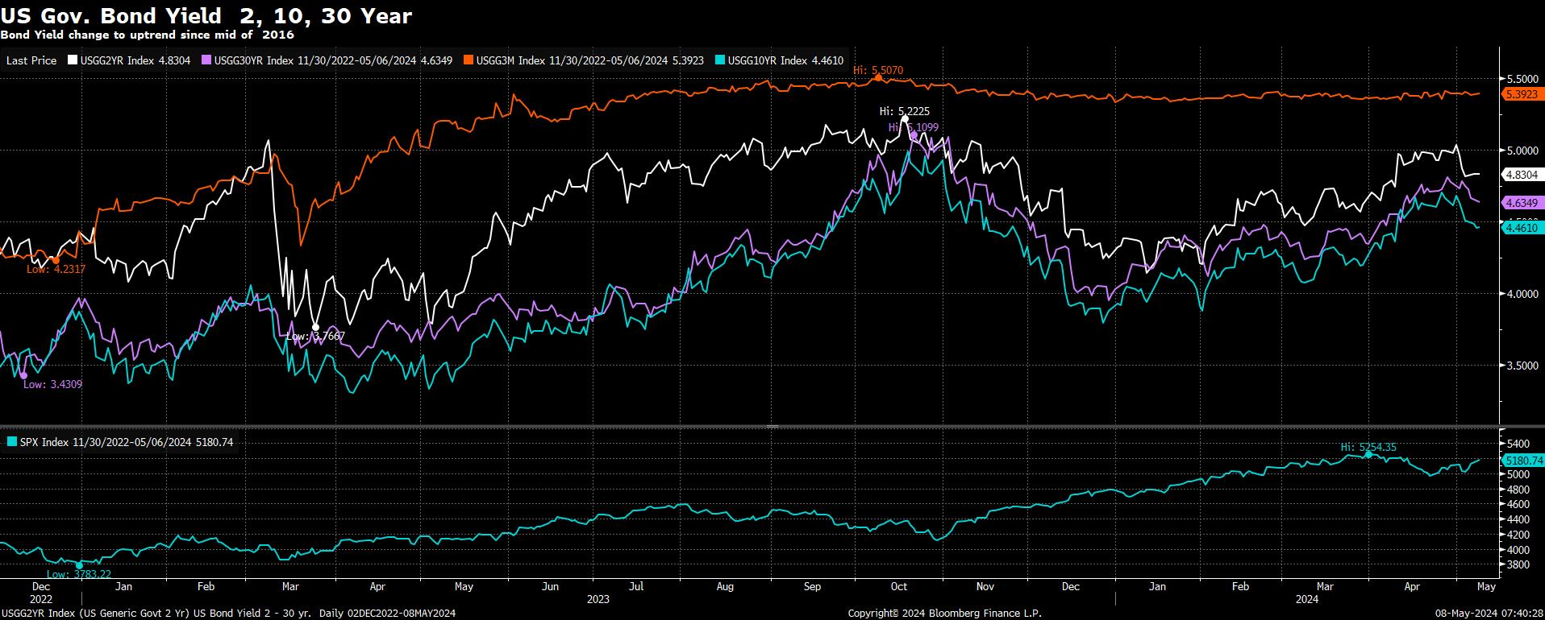
Bond Yield ของสหรัฐฯ

Slide 55
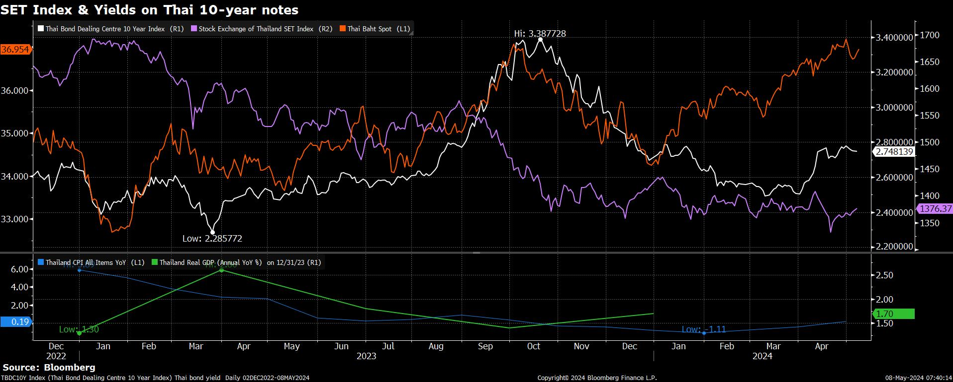
Bond Yield ของไทย

Slide 56
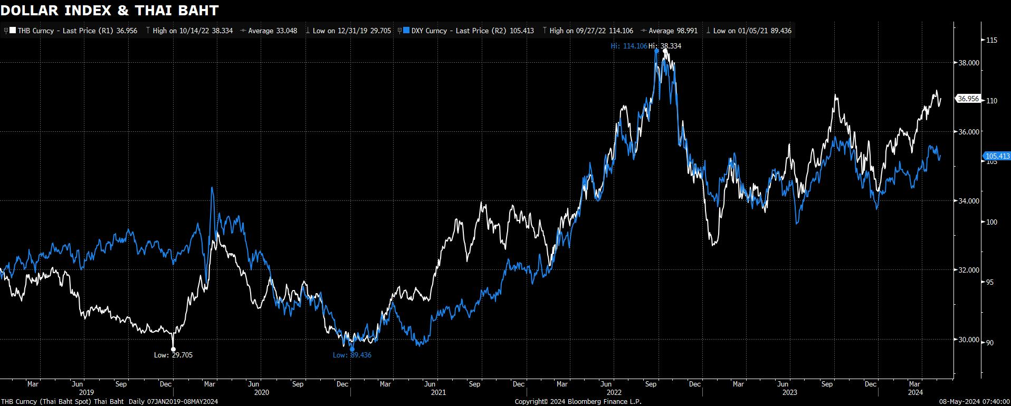
ค่าเงินดอลล่าร์กลับมาแข็งค่า (เงินบาทอ่อน)

Slide 57
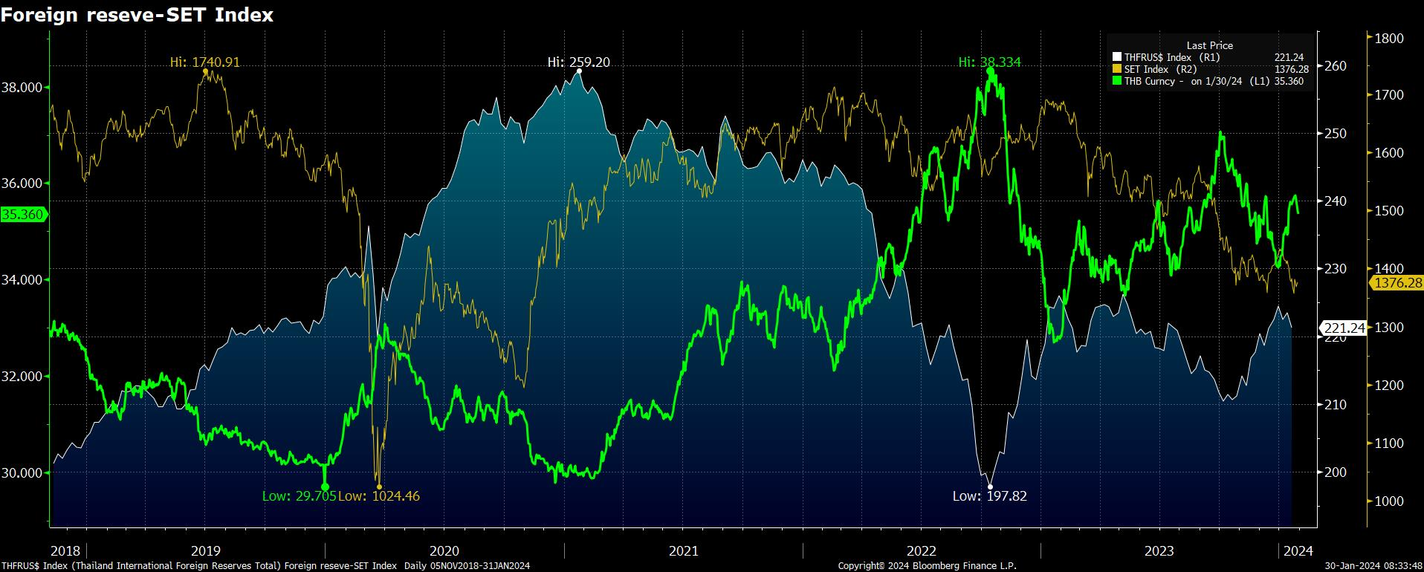
เงินทุนสำรองเงินตราต่างประเทศของไทย ขยับสูงขึ้นต่อ

Slide 58
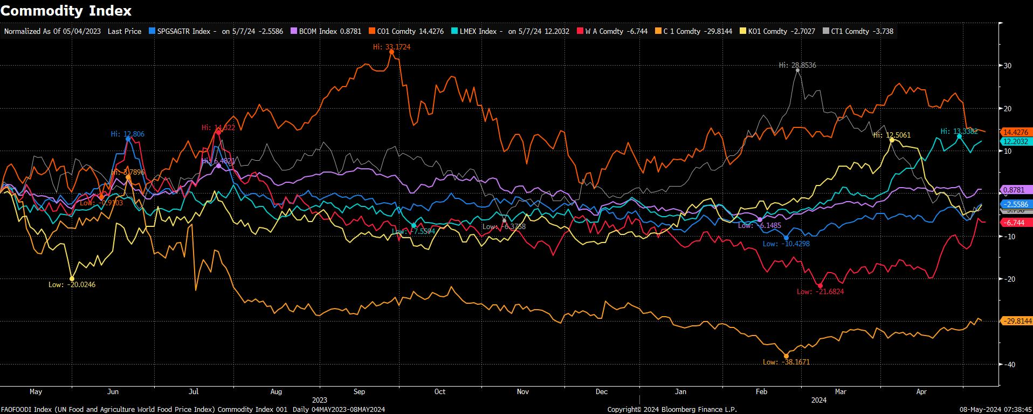
ราคา Commodity

Slide 59
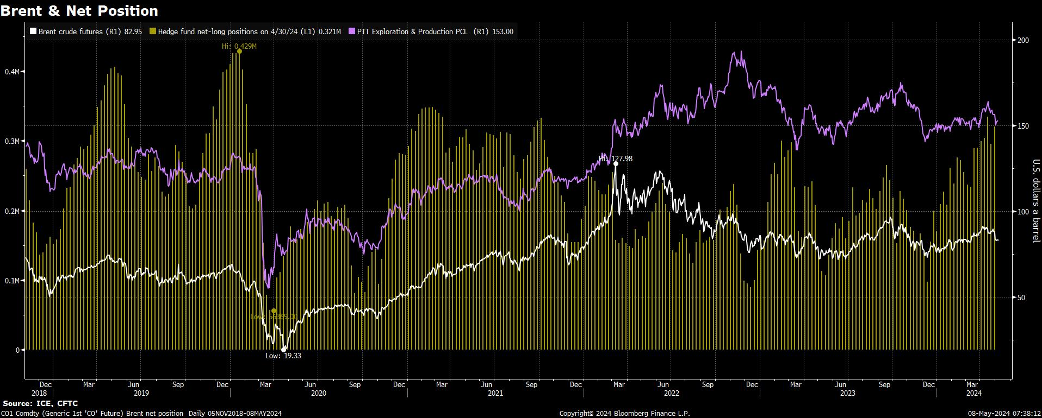
สัญญาซื้อน้ำมันดิบ (Brent) สูงขึ้นเป็นสัปดาห์ที่สี่ติดต่อกัน

Slide 60
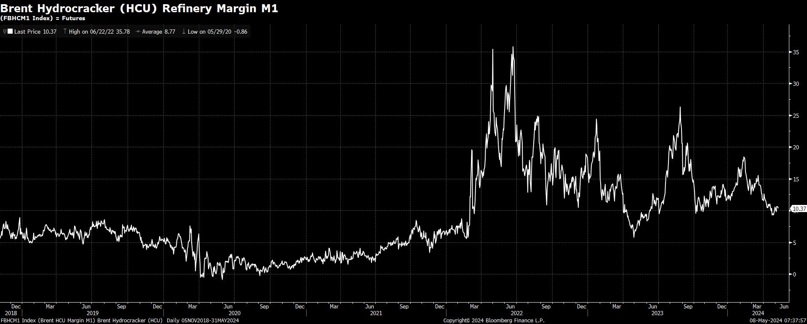
ค่าการกลั่นน้ำมัน (Brent)

Slide 61
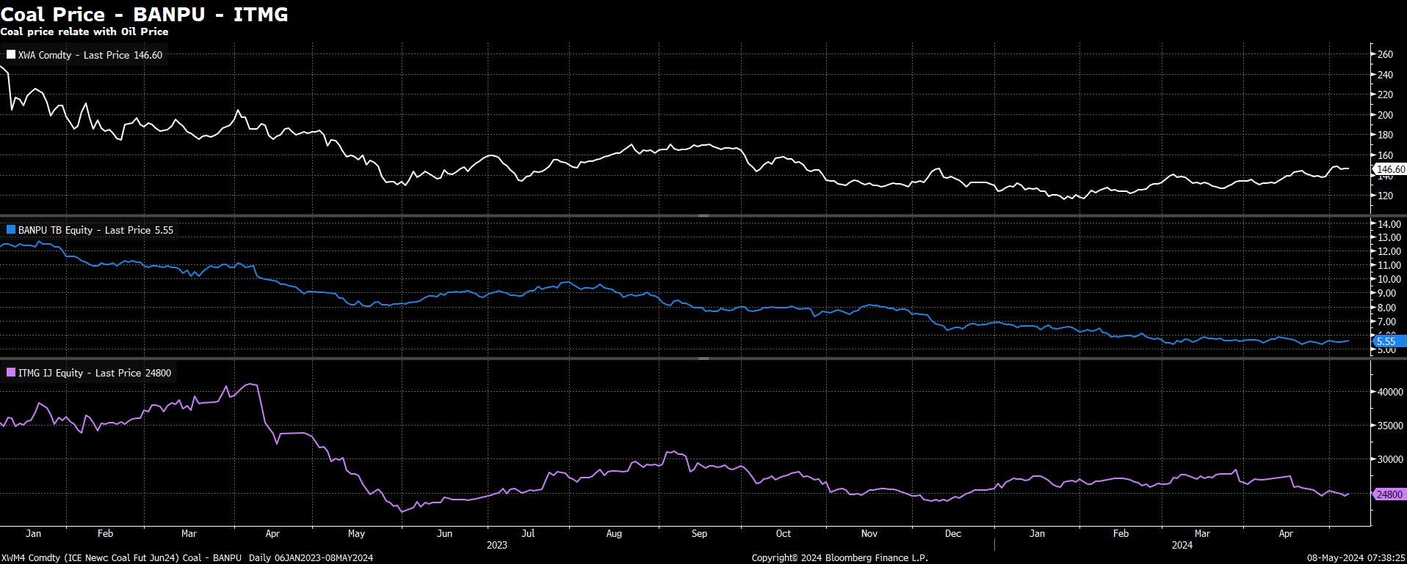
ราคาถ่านหิน

Slide 62
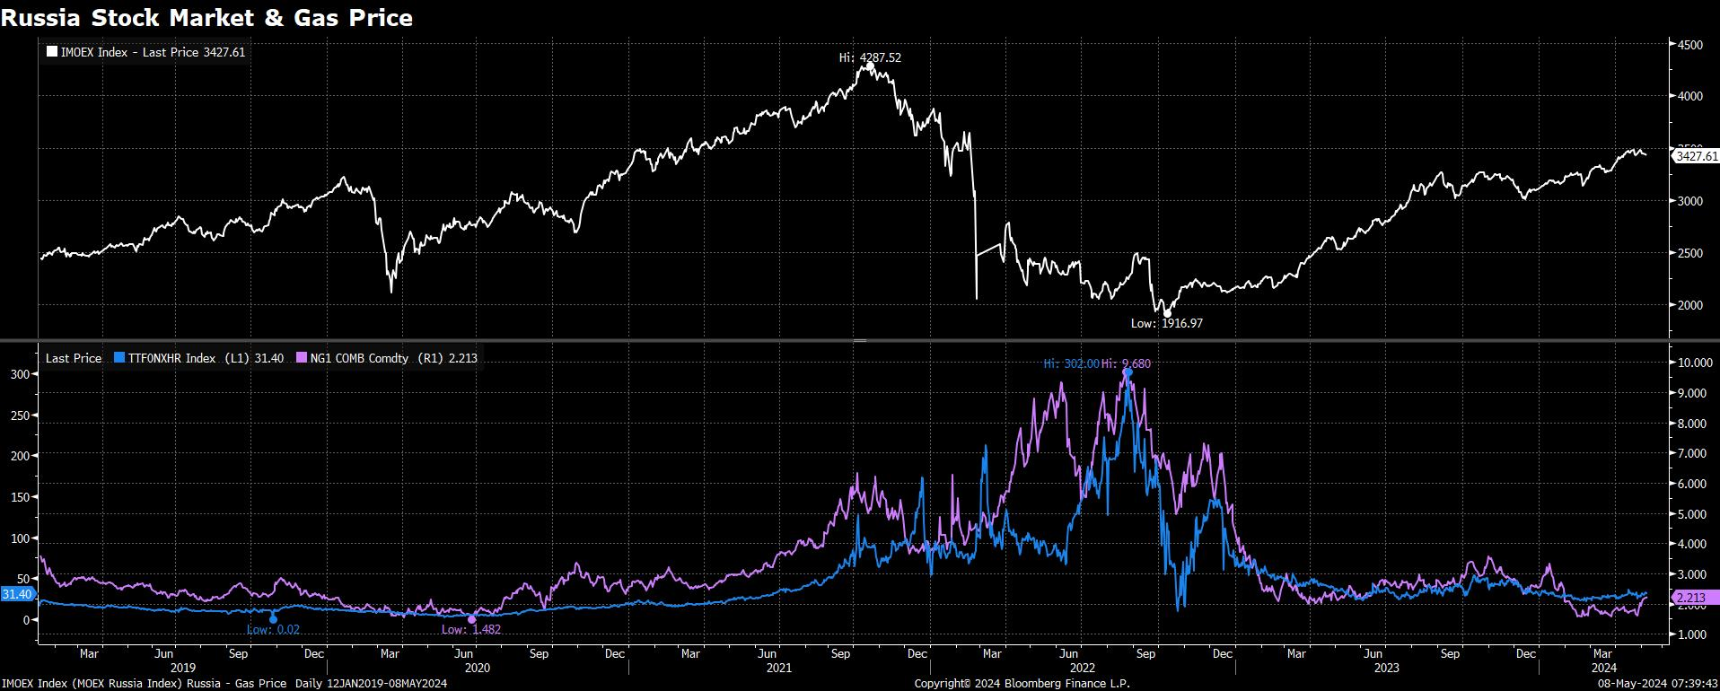
ราคา Gas

Slide 63
หุ้นที่มี % การถือโดย NVDR สูงสุด 25 ลำดับแรก
Ranking 25 ลำดับแรก
Thailand to Restrict Non-Voting Receipts Trading: Bangkok Post
2023-11-24 00:45:24.519 GMT
(Bloomberg) -- Thailand’s Securities and Exchange Commission plans to ban Thai investors from trading of non- voting depository receipts to help fight potential fraud, Bangkok Post reported, citing Pornanong Budsaratragoon, the agency’s secretary general.
* New restriction on NVDRs was approved by SEC’s supervisory board and will be published later
* Some Thai investors used NVDRs in conducting fraud involving trading of More Return’s company shares
* Regulator will not ban foreign investors from non-voting depository receipts trading
D:\Google Drive\KTB Sec\กฎหมาย-ระเบียบ\NVDR - compare การถือหุ้นหลัง กลต.จะคุมคนไทย 24 Nov -13 dec 14Dec2023.xlsx
Notes:
D:\Google Drive\KTB Sec\กฎหมาย-ระเบียบ\NVDR - compare การถือหุ้นหลัง กลต.จะคุมคนไทย 24 Nov -13 dec 14Dec2023.xlsx

Slide 64
% และ มูลค่าหุ้นที่ถือผ่าน NVDR เพิ่ม/ลด 23 พ.ย.-29 มี.ค.67
กลต. ได้ให้ข่าวเมื่อ 24 พ.ย.66 ว่า จะออกเกณฑ์คุมไม่ให้คนไทย ซื้อขายผ่านกระดาน NVDR เราได้รวบรวมว่า จากวันที่ ก.ล.ต.ให้ข่าว (24 พ.ย.) จนถึงปัจจุบัน (29 มี.ค.67) มี % การถือหุ้นของ NVDR เปลี่ยนแปลงไปอย่างไร (เราเคยประเมินว่า คนไทยอาจมีการขายหุ้นที่ซื้อผ่านกระดานนี้ ออกมาก่อนที่จะมีผลบังคับใช้
29-Mar-24
เพิ่มขึ้น
ลดลง
D:\Google Drive\KTB Sec\กฎหมาย-ระเบียบ\NVDR - compare การถือหุ้นหลัง กลต.จะคุมคนไทย 24 Nov -13 dec 14Dec2023.xlsx

Slide 65

Dividend Stocks
หุ้นที่มีการจ่ายปันผลในอัตราที่สูง

Slide 66
ตารางหุ้นที่มี Dividend Yield สูง
High Dividend Yield Stock (หุ้นจ่าย Dividend มากกว่า 1 ครั้ง/ปี)
High Dividend : Property Fund & REIT
High Dividend Yield Stock (หุ้นที่จ่ายปันผล 1 ครั้ง/ปี)
(update สัปดาห์ละหนึ่งครั้ง)
Notes:
MSCI
>High Dividend

Slide 67
หมายเหตุ : ใช้หุ้นที่เข้าตลาดปี 2011 เป็นฐานในการคำนวณ
ข้อมูล ณ ธ.ค.2022 มีจำนวนบริษัทใน SET จำนวน 653 บริษัท โดยเงินปันผลที่จ่ายในปี 2022 คือ 5.8 แสนลบ. (ดึงข้อมูลจากงบกระแสเงินสด)
นับตั้งแต่ปี 2011 เป็นต้นมา ทุกบริษัทรวมกัน มีการจ่ายเงินปันผลเพิ่มขึ้นในอัตราเฉลี่ย 4.2% ต่อปี
E:\Google Drive\KTB Sec\Special Report\คัดหุ้นปันผลดีเข้าพอร์ต ยังทันมั้ย 25JAN2023\กราฟ เงินปันผลของ SET ย้อนหลัง 14APR2023.xlsx

Slide 68
ผลกระทบของการลดลงของราคาหุ้นจาก “XD” ต่อดัชนีฯ
ปี 2024
D:\Google Drive\Bloomberg\ไฟล์ที่ใช้ประชุมวันจันทร์\Dividend Calendar 01 08 Mar 2024.xlsx

Slide 69
ผลกระทบของการลดลงของราคาหุ้นจาก “XD” ต่อดัชนีฯ
ปี 2023

Slide 70
ผลกระทบของการลดลงของราคาหุ้นจาก “XD” ต่อดัชนีฯ
ปี 2022

Slide 71
  Market Indicators

Slide 72

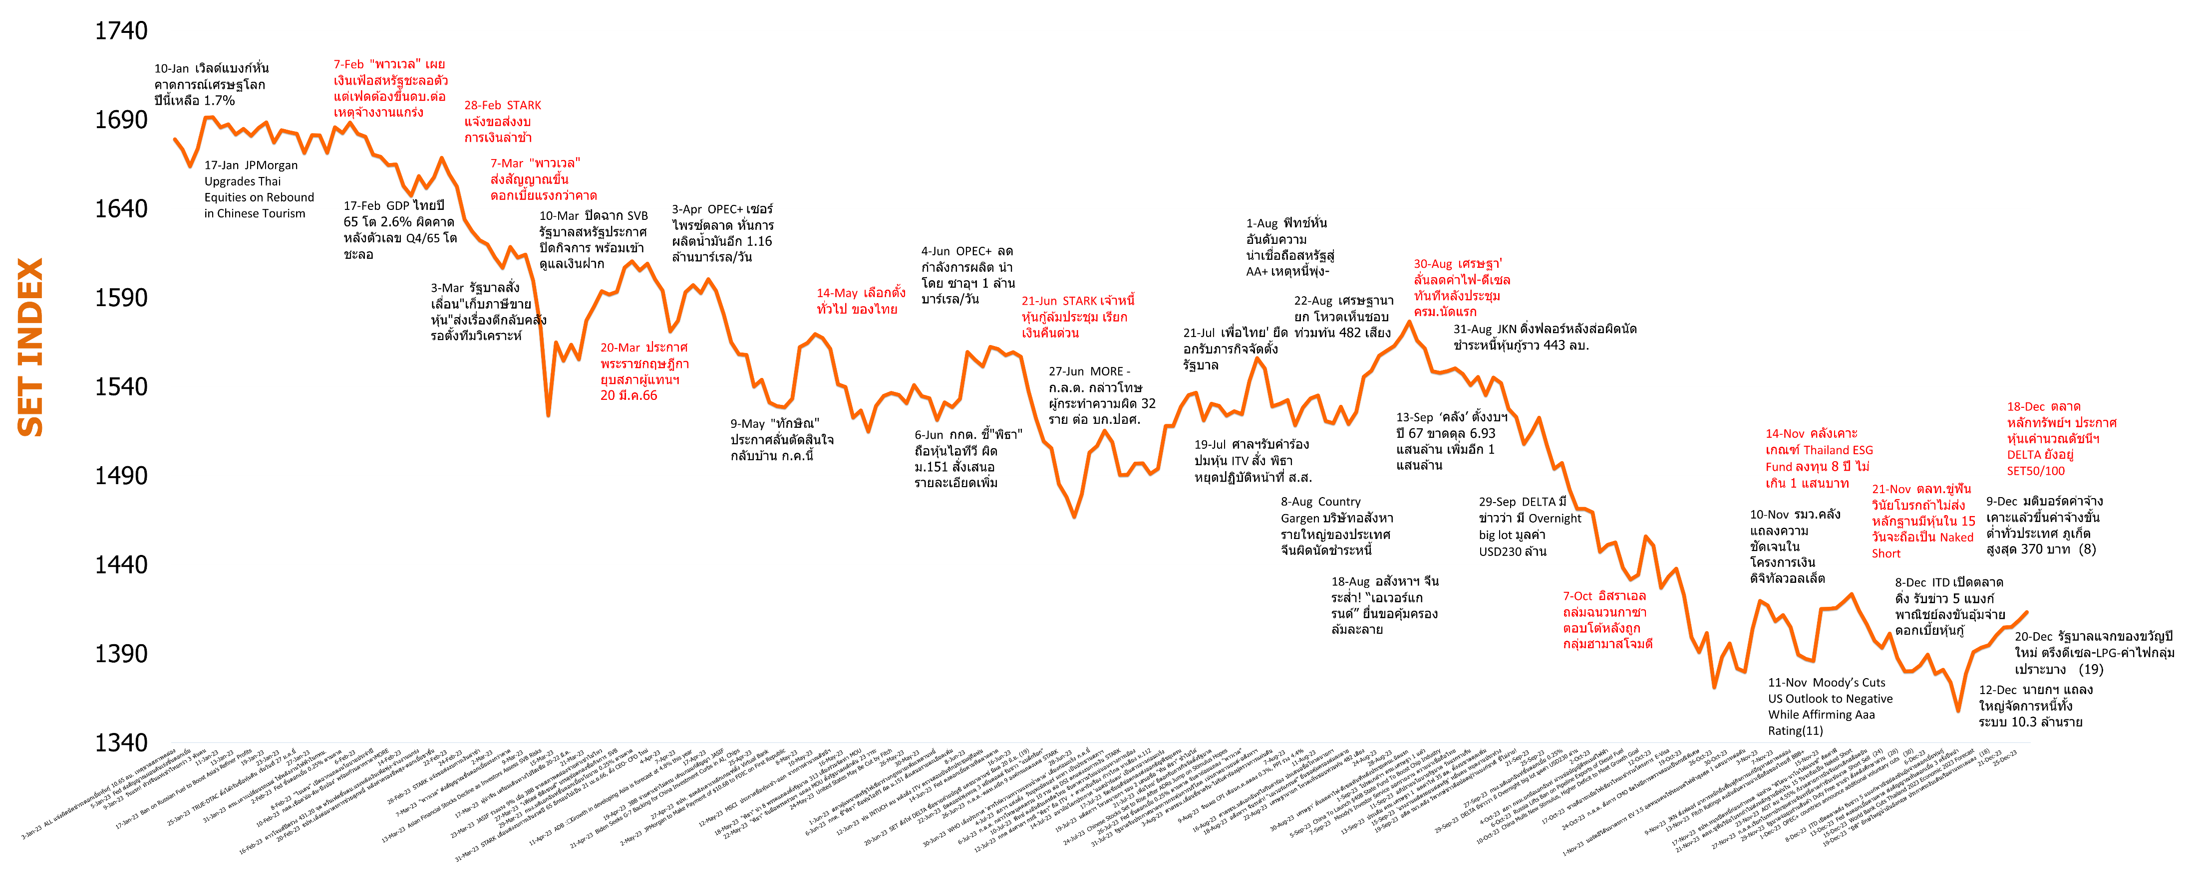
เหตุการณ์สำคัญๆของตลาดหุ้นไทย ปี 2566

Slide 73

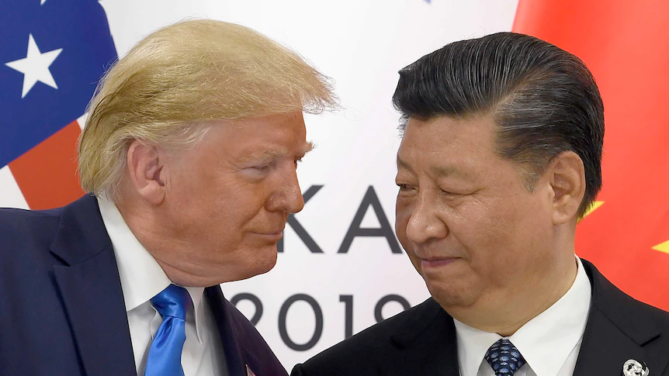





2017-23 : 10 Event ที่กดดันตลาดหุ้นไทยในรอบ 7 ปีที่ผ่านมา
SET Index

Slide 74
ราคาน้ำมันดิบ และ Bond yield ของไทย เริ่มขยับตัวขึ้น

Slide 75
Calendar (Week)
Date | Country | Event | Period | Surv(M) | Prior
6-May | CH | Caixin China PMI Services | Apr | 52.6 | 52.7
 | EC | PPI YoY | Mar | -- | -8.3%
7-May | EC | Retail Sales YoY | Mar | -0.4% | -0.7%
9-May | US | Initial Jobless Claims | May-04 | -- | 208k
 | CH | Exports YoY | Apr | 3.98% | -7.50%
 | CH | Exports YoY CNY | Apr | -- | -3.8%
10-May | US | U. of Mich. Sentiment | May P | 76.9 | 77.2
11-May | CH | CPI YoY | Apr | 0.18% | 0.10%
14-May | US | PPI Final Demand YoY | Apr | -- | 2.1%
 | US | PPI Ex Food, Energy, Trade YoY | Apr | -- | 2.8%
15-May | CH | 1-Yr Medium-Term Lending Facility Rate | May-15 | -- | 2.5%
 | EC | GDP SA QoQ | 1Q P | -- | 0.30%
 | US | Empire Manufacturing | May | -- | - 14.3
 | US | CPI YoY | Apr | -- | 3.5%
 | US | CPI Ex Food and Energy YoY | Apr | -- | 3.8%
 | US | Retail Sales Advance MoM | Apr | 0.4% | 0.7%
16-May | JN | GDP Annualized SA QoQ | 1Q P | -1.7% | 0.4%
 | US | Building Permits MoM | Apr | 1.2% | -4.3%
 | US | Initial Jobless Claims | May-11 | -- | --
 | US | Manufacturing (SIC) Production | Apr | -- | 0.50%
17-May | CH | Retail Sales YoY | Apr | -- | 3.1%
 | EC | CPI YoY | Apr F | -- | 2.40%
อัพเดทจาก mongkol
Notes:
Mongkol_calendar
>Calendar_Weekly

Slide 76





การเปลี่ยนแปลงของ SET Index ในแต่ละเดือน

Slide 77
Ranking : ราคาเปลี่ยนแปลงมากที่สุดในแต่ละช่วงเวลา
Notes:
Ranking-ราคาเปลี่ยนแปลงแต่ละช่วงเวลา 11APR2023
>top ranking

Slide 78
GDP ของประเทศใน Asean
Source : Bloomberg
(8 Feb 24)

Slide 79


EPS (กำไรตลาด) ของประเทศใน Asean
Source : Bloomberg
(8 Feb 24)
Currency : Local Currency

Slide 81
ดัชนีตลาดหุ้นและราคาสินทรัพย์ทางการเงิน
อัพเดทจาก mongkol
Notes:
*MSCI
>INDEX_WEEKLY_VALUE

Slide 82
Spread ปิโตรเคมี และ ดัชนีราคาสินค้าโภคภัณฑ์
Spread ของ HDPE
(HPDE – Dubai)
อัพเดทจาก mongkol
Notes:
*MSCI
>PRE-COM-RUBBER

Slide 83
ค่าการกลั่นน้ำมัน
อัพเดทจาก mongkol
Notes:
*MSCI
>PRE-COM-RUBBER

Slide 84
ราคากากถั่วเหลือง ราคาหุ้น TVO & ราคายางพารา และราคาหุ้น NER
อัพเดทจาก mongkol
Notes:
MSCI
>PRE-COM-RUBBER

Slide 85
ราคา Cotton
อัพเดทจาก mongkol
Notes:
MSCI
>PRE-COM-RUBBER

Slide 86
ราคาถ่านหิน

Slide 87
ราคาน้ำมันดิบ + ทองคำ

Slide 88
ค่าระวางเรือ และราคาหุ้นเดินเรือของไทย
อัพเดทจาก mongkol
Notes:
MSCI
>BADI

Slide 89
Fed Fund Rate (Policy Rate)
อัพเดทจาก mongkol
Notes:
*MSCI
>INTEREST_BOND (cell J13372)

Slide 90
US’s GDP & Stock Market
อัพเดทจาก mongkol
Notes:
*MSCI
>INTEREST_BOND (cell H13192)

Slide 91
QE : Fed & ECB
เริ่มการระบาดCovid-19
อัพเดทจาก mongkol
Notes:
*MSCI
>INTEREST_BOND (cell BG1168)

Slide 92
ตัวเลขการซื้อสินทรัพย์ของ Fed (QE) รายสัปดาห์
อัพเดทจาก mongkol
Notes:
*MSCI
>INTEREST_BOND (CELL: AX1072)
>ตารางตัวเลข cell BH1113

Slide 93
การเปลี่ยนแปลงของ Market Cap. ตลาดหุ้นโลก นับตั้งแต่ปี 2017 - ปัจจุบัน
หมายเหตุ : การอัดฉีดเงินเข้าระบบของธนาคารกลางต่าง มีส่วนให้ตลาดหุ้นปรับตัวสูงขึ้น ในช่วงปี 2020-2021
อัพเดทจาก mongkol
Notes:
*MSCI
>INTEREST_BOND (CELL: K13577)

Slide 94
P/E ตลาดหุ้นสำคัญๆ
อัพเดทจาก mongkol
Notes:
00Sector index_PER 001
>PER_value

Slide 95
EPS ตลาดหุ้นสำคัญๆ
อัพเดทจาก mongkol
Notes:
00Sector index_PER 001
>PER_value

Slide 96
EPS : Growth Rate ตลาดหุ้นสำคัญๆ
อัพเดทจาก mongkol
Notes:
00Sector index_PER 001
>PER_value

Slide 97
ผลตอบแทนตลาดหุ้นไทย เทียบกับตลาดโลก
อัพเดทจาก mongkol
Notes:
ไฟล์คำนวณ index return and SD 23feb2022
>summary

Slide 98
กำไรตลาดหุ้นปีนี้ แค่โตจากฐานต่ำ
ปี 2023 : SET Index เฉลี่ย 1532 จุด
ค่า P/E เฉลี่ย 20.1 เท่า

Slide 100
การปรับ EPS ตลาดหุ้นสำคัญๆ ปี 2024
Notes:
SET-2024 BEST EPS (BLOOMBERG) 05JAN2024
>EPS 2023

Slide 101
การปรับ EPS ตลาดหุ้นสำคัญๆ ปี 2023
ปี 2023 EPS เริ่มถูกปรับลดลง

Slide 102
Notes:
EARNING YIELS ANALYSIS 01 28MAR2023
>EARNING YIELS ANALYSIS

Slide 103
กำไรตลาดหุ้นปีนี้ ผลกระทบจากปัจจัยลบรอบด้าน
ประมาณการครั้งก่อน

Slide 104
ปรับกำไรตลาดหุ้นปีนี้ลง 6%
ประมาณการครั้งก่อน

Slide 105

SET Profitability as of 4Q-2023

Slide 106
SET Profitability as of 3Q-2023

Slide 107
กำไรหุ้นโรงกลั่นน้ำมัน และ Inventory
D:\Google Drive\Bloomberg\Refinery -Inventories Change 28FEB2023.xlsx

Slide 108


4Q223Strategy : Sector ที่กำไรมีผลต่อตลาดมากที่สุด

Slide 109
PER Emerging market.xlsx

Slide 110
SET Index Target for 2023
ประมาณการครั้งก่อน

Slide 111
SET Index Target for 2023
ประมาณการครั้งก่อน

Slide 112
SET Index Target for 2023
16-Nov-22
ประมาณการครั้งก่อน

Slide 113
SET Index Target for 2023
ประมาณการครั้งก่อน

Slide 114
Market P/E (base on SET’s Report)
15-Jan-23
P/E (2010 - Feb 2020) .... before Covid-19
Average 16.9 เท่า ; 1 SD = 2.8 times
0.5 SD = 18.37 times
1.0 SD = 19.81 times
-0.5 SD = 15.48 times
-1 SD = 14.04 times
ประมาณการครั้งก่อน
16.9 x

Slide 115
SET Profitability as of 2Q-2023
  SET Profitability as of 1Q-2022

Slide 116
SET Profitability as of 1Q-2023
  SET Profitability as of 1Q-2022

Slide 117
SET Profitability as of 4Q-2022

Slide 118




Port Advisory
Strategy Research
Port Advisory 7-10 May 24
ฝ่ายวิเคราะห์กลยุทธ์การลงทุนหลักทรัพย์
โดย : มงคล พ่วงเภตรา (ต่อ 5450)

Slide 119
  PORT- SET100 & SSET
เงื่อนไข และหุ้นที่อยู่ในความสนใจ
หุ้นที่อยู่ใน SET100-SSET เป็นหุ้นที่มีสภาพคล่องในการซื้อขาย และมีขนาดที่ใหญ่เพียงพอในการเข้าลงทุน รวมทั้งส่วนใหญ่จะมีบทวิเคราะห์หลักทรัพย์เพื่อประกอบการตัดสินใจในการลงทุน หุ้นที่แนะนำในพอร์ตนี้ จะเข้าเงื่อนไขนี้ ทั้งหมดหรือบางส่วน ได้แก่
คัดจากหุ้นที่มีผลการดำเนินงานดีอยู่แล้ว หรือมีแนวโน้มดี (แม้จะขาดทุน)
ราคาหุ้นคาดว่าจะยังสามารถปรับตัวขึ้นต่อได้ จากเหตุผลในเรื่องปัจจัยพื้นฐาน หรือข่าวสารที่ออกมาที่เป็นบวกต่อบริษัท
มีการจ่ายเงินปันผลที่ดีหรือสม่ำเสมอ
ใช้ Technical Analysis ในการประเมินราคาควบคู่ไปด้วย
เลือกเฉพาะหุ้นที่มูลค่าการซื้อขายในกระดานหลัก มากกว่า 20 ล้านบาท/วัน
เงื่อนไขเพิ่มเติม : กรณีที่เป็นหุ้นที่อยู่นอกเหนือจาก SET100-SSET จะเป็นหุ้นที่มีบทวิเคราะห์ปัจจัยพื้นฐาน ที่ออกโดย DAOL มารองรับการตัดสินใจ

Slide 120

  Port Performance
ชื่อ : PORT- SET100 & SSET
สรุป Performance ของสัปดาห์ที่ผ่านมา (29 เม.ย. – 3 พ.ค.67)
หุ้นในพอร์ต 7 ตัว SCB(10%), BCH(10%), RBF(20%), WHA(20%), SAPPE(10%), ITC(10%), CBG(10%) หุ้นแต่ละตัวให้น้ำหนักตามตัวเลขที่ระบุไว้หลังชื่อหุ้น
มีการปรับพอร์ตระหว่างสัปดาห์ ขาย BCH และซื้อ CBG ใช้ราคาเปิดเช้า 3 พ.ค.67
ผลตอบแทนของสัปดาห์ : -1.45% (SET100 Total Return : +0.79%)
(เปรียบเทียบโดยใช้ราคาปิดวันสุดท้ายของสัปดาห์ล่าสุด เทียบกับราคาปิดวันสุดท้ายของสัปดาห์ก่อน)

Slide 121
  Port Performance

Slide 122
  Port Performance
As of 3-May-24
16:30 น.
หมายเหตุ : Return รายสัปดาห์คำนวณผลตอบแทนตามคำแนะนำ Port Advisory

Slide 123
  Port Performance
As of 3-May-24
16:30 น.
หมายเหตุ: เส้นประสีแดงแนวตั้ง เป็น Return สะสมของ Port ณ วันสิ้นปี
หมายเหตุ : Return สะสมตามคำแนะนำ Port Advisory

Slide 124
  การปรับพอร์ตหุ้นสัปดาห์นี้
ชื่อ : PORT- SET100 & SSET
เงินสดในมือ : 20% ไม่เปลี่ยนแปลง … คาดตลาดหุ้นมีแนวโน้มเป็นบวก จากการประชุม FOMC ที่พอจะเห็นทิศทางของนโยบายการเงิน (ว่าอาจไปลดดอกเบี้ยปลายปี) และตลาดมองว่าสถานการณ์อิสราเอล-ฮามาสจะดีขึ้น ส่วนของไทย รอดูนโยบายของ รัฐมนตรีใหม่ (คลัง+ท่องเที่ยว) ขณะที่นักลงทุนเข้ามาเก็งกำไรเรื่องของผลประกอบการที่ใกล้จบ(15 พ.ค.) .... ประเมินกรอบดัชนีฯ สัปดาห์นี้ไว้ที่ 1360-1396 จุด
เรานำ SAPPE, ITC ออก และเข้าซื้อหุ้นเพิ่ม 2 ตัว คือ AOT, BGRIM ที่คาดงบจะออกมาดี
(สัปดาห์ที่ผ่านมา เราขาย BCH และ ซื้อ CBG เข้ามาระหว่างสัปดาห์ (ใช้ราคาเปิดเช้า 3 พ.ค.)
หุ้นแนะนำของพอร์ตนี้ เริ่มคำแนะนำ 7 พ.ค.67 : หุ้นในพอร์ต 6 ตัว SCB(10%), RBF(20%), WHA(20%), AOT(10%) และ BGRIM(10%) หุ้นแต่ละตัวให้น้ำหนักตามตัวเลขที่ระบุไว้หลังชื่อหุ้น

Slide 126






ราคาหุ้น

Slide 127
Disclaimer: This report has been prepared by DAOL SECURITIES (THAILAND). The information herein has been obtained from sources believed to be reliable and accurate; however, DAOL SEC makes no representation as to the accuracy and completeness of such information. Information and opinions expressed herein are subject to change without notice. DAOL SEC has no intention to solicit investors to buy or sell any securities in this report. In addition, DAOL SEC does not guarantee returns nor price of the securities described in the report nor accept any liability for any loss or damage of any kind arising out of the use of such information or opinions in this report. Investors should study this report carefully in making decisions. All rights are reserved. This report may not be reproduced, distributed or published by any person in any manner for any purpose without the permission of DAOL SEC Investment in securities has risks. Investors are advised to consider carefully before making decisions.

